Slide 1
Kibercinayətkarlıq və elektron sübutlar üzrə tanışlıq kursu
Sessiya 1.5
Kibercinayətkarlıqla mübarizənin əsasları
Xxxxx XXXXXXXX
Avropa Şurası
e-poçt
GG Ay İİİİ
Notes:
Bu sessiyanın müddəti 90 dəqiqədir

Slide 2
Sessiyanın məzmunu
"İnformasiya cəmiyyəti"
Kibercinayət nədir?
Budapeşt Konvensiyası
Kibercinayətkarlıq üzrə beynəlxalq təşkilatlar
Kibercinayət və kazuzlar
Notes:
Bu sessiya təbii fəsilələrin təmin edilməsi məqsədilə 5 hissəyə bölünəcək.
İdeya kompüterin nə olduğunu – və ya bənzər xüsusiyyətləri olan internetə qoşula bilən qurğuların nə olduğunu təsvir etməkdən ibarətdir
İnterneti və onun iş prinsipini təsvir etmək
Sonra isə kompüterin internetə necə qoşulduğuna nəzər salmaq
Sonra isə internetin özündə nə olduğuna nəzər salmaq

Slide 3
Sessiyanın məqsədi
Nümayəndələri informasiya cəmiyyəti və kibercinayətkarlıq, beynəlxalq təşkilatların müəyyən edilməsi və onların bu müasit cinayətkarlıq növü ilə mübarizə cəhdləri haqqında məlumatlarla tanış etmək
AŞ Budapeşt konvensiyasını nəzərə almaqla, kibercinayətkarlığın əsas təriflərini təqdim etmək və kibercinayətkarlığın müasir formalarına tərif vermək
Notes:
Məqsəd çox genişdir – çox texniki təsvirlərə yol vermədən məlumatlandırıcı icmal təqdim etmək

Slide 4
Sessiyanın məqsədləri
Sessiyanın sonunda nümayəndələr aşağıdakıları bacaracaqlar:
Kibercinayətin müxtəlif növlərini və təsirlərini müəyyən etmək
Kibercinayətkarlıq təhlükələrinin, tendensiyalarının və alətlərinin, eləcə də bu fenomenə qarşı cavab tədbirlərinin siyahısı
Əksər qanunlar və beynəlxalq normalar çərçivəsində cinayətin növləri hesab olunan kibercinayət konsepsiyalarını izah etmək
Ölkədaxili qanunvericilik ilə beynəlxalq sənədlər, xüsusilə də Budapeşt konvensiyası arasında harmonizasiyanın üstünlüklərini və zərurətini təhlil etmək
Notes:
Bu sessiya təbii fəsilələrin təmin edilməsi məqsədilə 5 hissəyə bölünəcək.
İdeya kompüterin nə olduğunu – və ya bənzər xüsusiyyətləri olan internetə qoşula bilən qurğuların nə olduğunu təsvir etməkdən ibarətdir
Sonra interneti və onun iş prinsipini təsvir etmək
Sonra isə kompüterin internetə necə qoşulduğuna nəzər salmaq
Sonra isə internetin özündə nə olduğuna nəzər salmaq

Slide 5
"İnformasiya cəmiyyəti"
Bölmə 1
Kibercinayətkarlıqla mübarizənin əsasları
Notes:
Bu sessiyanın məqsədi kibercinayətkarlıqla bağlı məsələləri ümumi perspektivdən və ya tanışlıq formasında təqdim etməkdir.
Bizi narahat etməli olan səbəblər müzakirə edilərkən eyni zamanda kibercinayətkarlıq anlayışı izah ediləcək. Kibercinayətkarlığın əsas təhlükələri, tendensiyaları və alətlərinin bəziləri, eləcə də bu fenomenə qarşı bəzi cavab tədbirlərini müzakirə edəcəyik.
"Kibercinayətkarlıq" ifadəsinin nələri əhatə etdiyinin qısa icmalı təqdim ediləcək. Bundan əlavə, çox saylı qanunvericiliklər və beynəlxalq normalar çərçivəsində kibercinayətkarlığın növləri hesab edilən bəzi anlayışlar müzakirə ediləcək.
Müzakirə edilməli olan əsas mövzulardan biri Budapeşt konvensiyası və Avropa İttifaqının müvafiq hüquqi bazasına əsaslanan maddi cinayət hüququ normaları və kibercinayətləri təsvir etmək üçün istifadə edilən bəzi əsas amillərdir.
Ölkədaxili qanunvericilik ilə beynəlxalq sənədlər, xüsusilə də Budapeşt konvensiyası arasında uyğunlaşdırmanın zərurətini və üstünlüklərini də vurğulamaq vacibdir.

Slide 6

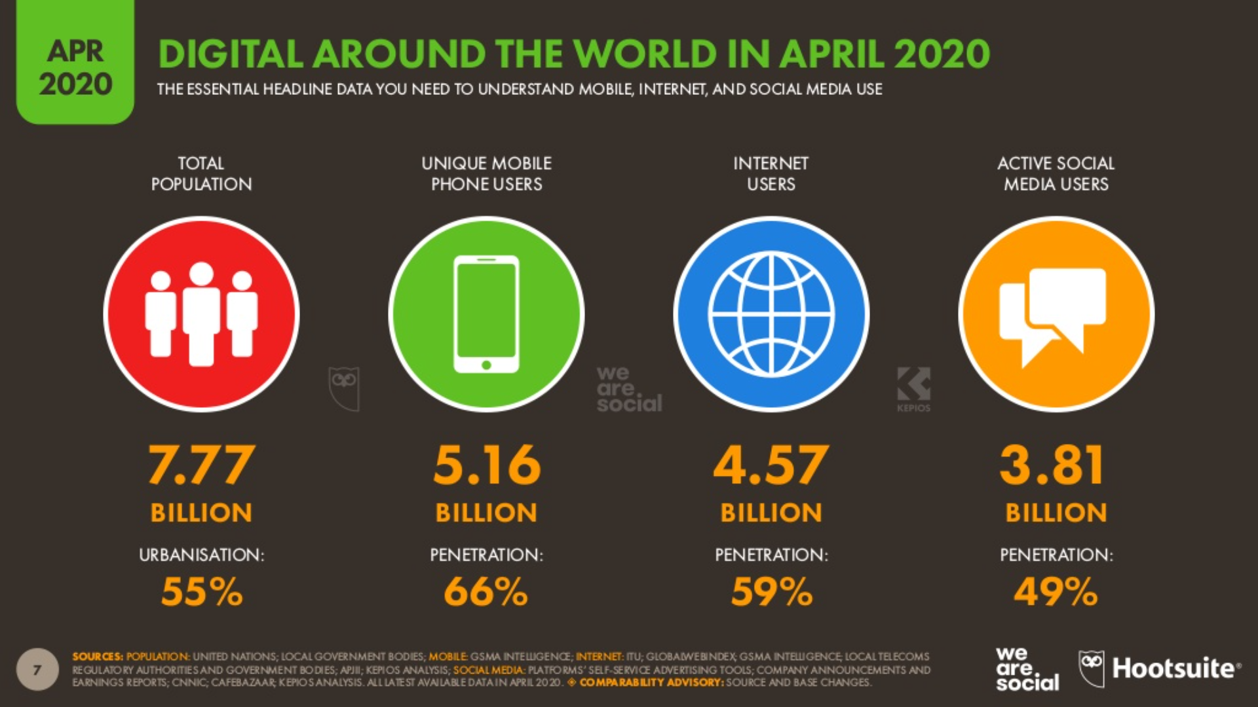
Qlobal vəziyyətin rəqəmsal görüntüsü
https://wearesocial.com/uk/blog/2020/04/digital-around-the-world-in-april-2020
www.coe.int/cybercrime
Notes:
İnformasiya cəmiyyəti informasiyanın yaradılması, yayılması, istifadəsi, inteqrasiyası və manipulyasiyasının əhəmiyyətli iqtisadi, siyasi və mədəni fəaliyyət olduğu cəmiyyətdir. Onun əsas hərəkətverici qüvvələri informasiya partlayışı ilə nəticələnən, iqtisadiyyat, təhsil, səhiyyə, müharibə, hökumət və demokratiya daxil olmaqla, sosial quruluşun bütün aspektlərini köklü surətdə dəyişdirən rəqəmsal informasiya və kommunikasiya texnologiyalarıdır. Bu cür cəmiyyət formasında iştirak üçün vasitələrə malik olan insanlar bəzən rəqəmsal vətəndaşlar adlandırılırlar. Bu, insanların cəmiyyətin yeni mərhələsinə qədər qoyduqlarını ifadə etmək üçün istifadə edilən çoxsaylı yarlıqlardan yalnız biridir. (Hilbert, M. (2015). Rəqəmsal texnologiya və sosial dəyişiklik, Beniqer, Ceyms R. (1986) Nəzarət inqilabı: İnformasiya cəmiyyətinin texnoloji və iqtisadi mənbələri).

Slide 7
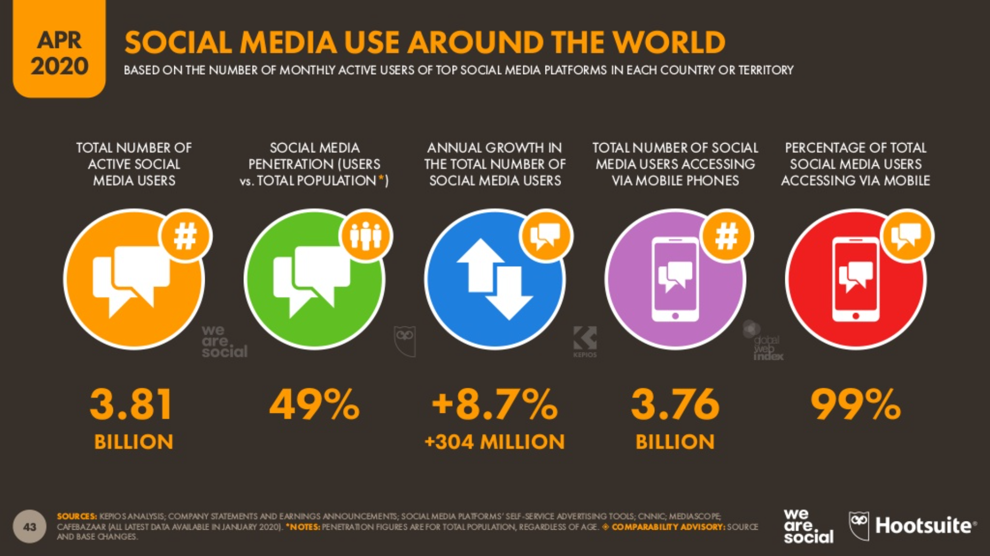
Qlobal vəziyyətin rəqəmsal görüntüsü
https://wearesocial.com/uk/blog/2020/04/digital-around-the-world-in-april-2020
www.coe.int/cybercrime

Slide 8
Nə qədər verilən?
Hesablamalara görə, hər gün 2.5 kvintilyon bayt verilən yaradılır və Əşyaların interneti (IoT) bu prosesi xeyli sürətləndirir
  Bu gündə 2,500,000,000,000,000,000 bit deməkdir
Yalnız son iki ildə dünya üzrə verilənlərin 90%-i yaradılmışdır
2020-ci ilə qədər yer üzündəki hər bir insan üçün saniyədə 1.7 meqabayt yeni informasiya yaradılacaq
Marr, Bernard (2018), Hər gün nə qədər verilən yaradırsınız? Hər kəsin bilməli olduğu heyrətamiz statistika, Forbes.com, https://www.forbes.com/sites/bernardmarr/2018/05/21/how-much-data-do-we-create-every-day-the-mind-blowing-stats-everyone-should-read/
Mənbə: İƏİT - 8 -

Slide 9

İnternet
Problem nədir?
İnternet cinayətkarlar üçün daha çox imkan açır
  Cinayətlər məsafədən törədilə bilər
  Sübut dəyişkəndir *
  Milli hüquq-mühafizə orqanları coğrafi ərazi amili əsasında tənzimlənir
Operativ qarşılıqlı hüquqi yardım kibercinayətkarlıqla müasir mübarizə sahəsinin faktıdır
  Beynəlxalq yardım üçün adekvat hüquqi kanallar lazımdır
  Əməkdaşlıq müxtəlif ölkələri, müxtəlif normativ-hüquqi bazaları əhatə edir
www.coe.int/cybercrime
Notes:
* Növbəti sessiyada bu mövzuya qayıdın
İnternetin hər yerə yayılması, dünyadakı hər kəs üçün əlçatan olması ilə cinayətlər artır, cinayətkarla yeni qeyri-qanuni fəaliyyətlərin mümkünlüyünü kəşf edirlər. Şəbəkələr vasitəsilə törədilən cinayətlər bütün cinayətlər arasında ən transmilli xarakter daşıyanlardır.
Bu, cinayət əməllərini araşdıranlar üçün xüsusi çətinlik yaradır: dərhal mühafizə edilməyən sübutlar dünyanın o biri ucunda yoxa çıxa bilər, hüquq-mühafizə orqanlarının əməkdaşları isə siyasi sərhədlərə hörmət etmək məcburiyyətindədirlər. Bundan əlavə, onlar cinayət istintaqları ilə bağlı beynəlxalq yardım almaq məqsədilə soğru göndərmək üçün hüquqi icraatlara əməl etməli, ictimai kanallardan istifadə etməlidirlər.
Lakin son illərdə tamamilə aydın olmuşdur ki, kibercinayətkarlıqla əlaqədar məsələlərdə operativ və sürətli qarşılıqlı hüquqi yardım mütləqdir.

Slide 10
Fenomen
İnsanlar bir qayda olaraq aşağıdakılarla məşğul olduğumuzu düşünürlər:
Haker hücumları, viruslar, qurdlar, zərərli proqramlar
DoS, DDoS
Getdikcə artan "qazanc məqsədli"cinayətlər
Biznes e-poçtunun sındırılması *
Fidyə tələb edən proqram *
Yaxud şəbəkədən istifadə
Cinayət törətmək və ya vasitəçilik etmək
www.coe.int/cybercrime
Notes:
* Daha sonra izah edilir
Kibercinayətkarlıq hər yerdə haker hücumu və ya zərərli proqramların (əsasən virus və ya qurdlar) yayılması və KİV-də populyar kompüter hücumları (DoS və ya DDoS) ilə eyniləşdirilir. Lakin bu gün adi vətəndaşlar da şəbəkələrdə əksəriyyəti mənfəət əldə etmək məqsədilə törədilən başqa çoxsaylı cinayət əməllərinin olduğundan xəbərdardırlar (başqa sözlə, adi dələduzluq halları və kompüter dələduzluqları mövcuddur). Eyni zamanda kibermühit və kiber-ekosisitemdən istifadənin geniş yayılmış cinayətlərin törədilməsi və onlara yardım üçün böyük imkanlar açdığı hər kəsə məlumdur.
Biznes e-poçtunun sındırılması (daha sonra izah ediləcək) - Hücumçu saxtalaşdırılmış e-məktub göndərərək, hədəf və ya hədəfləri aldadıb hücumçunun hesabına vəsait göndərməyə sövq etmək üçün korporativ şəbəkədə kiminsə kimliyindən istifadə edir.
Fidyə tələb edən proqram ("ransomware" - daha sonra izah ediləcək) – kompüterdəki məzmunu şifrləyən və şifrlənmiş verilənlərin bərpası üçün fidyə ödənilməsini tələb edən xüsusi zərərli kod.

Slide 11
Problemlər
Kibertəhlükəsizlik – kibercinayətkarı saxlamağa çalışmaq
Kibermüharibə - beynəxalq silahlanma yarışı hazırda oflayn rejimdən çox onlayn rejimdə davam edir
  Kibermüharibə bir ölkəyə hücum etmək üçün texnologiyadan istifadəni, faktiki müharibə ilə müqayisə edilə bilən zərərin vurulmasını nəzərdə tutur
  Vikipedia
www.coe.int/cybercrime
Notes:
Kibertəhlükəsizlik sahəsində kibercinayətkarlıqla üst-üstə düşən, yeni meydana gələb tendensiyalar nəticəsində kobermühitin mürəkkəbliyi daha da artır. Bu iki dünyanı bir-birindən ayrı saxlamaq vacibdir, lakin eyni zamanda başa düşmək lazımdır ki, bəzi kibertəhlükəsizlik problemləri sonda özünü kibercinayət formasında göstərə bilər.

Slide 12
Notes:
İnternetə keçməzdən əvvəl şəbəkənin nə olduğuna, necə formalaşdığına qısa nəzər salmalıyıq – bu internetin iş prinsipinin başa düşülməsi baxımından önəmlidir
Təlimçi bu sessiyanı nümayəndələrə açıq sual ünvanlamaqla – onların kibercinayətin nə olduğuna dair fikirlərini öyrənməyə çalışmaq üçün bir qədər vaxt sərf etməklə başlatmalıdır.
Açıq forum – və ya daha kiçik qruplar daxilində həyata keçirilə bilər. İdeya ona sadə dildə tərif verməkdən ibarətdir

Slide 13
Kİbercİnayət nədir?
Bölmə 2
Kibercinayətkarlıqla mübarizənin əsasları
www.coe.int/cybercrime
Notes:
İnternetə keçməzdən əvvəl şəbəkənin nə olduğuna, necə formalaşdığına qısa nəzər salmalıyıq – bu internetin iş prinsipinin başa düşülməsi baxımından önəmlidir
Təlimçi bu sessiyanı nümayəndələrə açıq sual ünvanlamaqla – onların kibercinayətin nə olduğuna dair fikirlərini öyrənməyə çalışmaq üçün bir qədər vaxt sərf etməklə başlatmalıdır.
Açıq forum – və ya daha kiçik qruplar daxilində həyata keçirilə bilər. İdeya ona sadə dildə tərif verməkdən ibarətdir

Slide 14
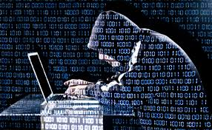
Kibercinayət nədir?
Kibercinayət haqqında danışılan zaman istifadə edilən çoxsaylı terminlər mövcud idi:
Kompüter cinayəti, kibercinayət, yüksək texnologiya vasitəsilə cinayət, internet cinayəti, İT cinayəti, texnologiya cinayət
  sinonim olaraq istifadə edilir
  çaşdırıcı və yanıldıcı!
Beləliklə, yəqin ki, onlara bölmələrə ayıra bilərik ….
www.coe.int/cybercrime
Notes:
Əvvəlcədən texnologiyadan cinayət məqsədilə istifadənin təsvir edilməsi üçün çoxsaylı terminlərdən istifadə olunduğunu izah etmək, oxucuya qısa izahatla yardım etmək məqsədəuyğun olardı.
“Kompüter cinayəti”, “yüksək texnologiya vasitəsilə cinayət”, “İT cinayəti” və “kibercinayətkarlıq” terminləri tez-tez qarışdırılıq, çaşqınlıq yaradır və səhv başa düşülür.
Cinayətkarlar tərəfindən kompüterlərdən və başqa qurğulardan istifadəni, eləcə də bərpa edilə bilən verilənlərin polis müstəntiqi üçün əhəmiyyətini aşağıdakı kimi xırdalamaq olar:

Slide 15
Kibercinayət nədir?
Texnologiya cinayətin qurbanı kimi
  "həqiqi" kompüter cinayəti qismində haker hücumu, DDoS, virus, zərərli proqram
Texnologiya cinayətə yardımçı kimi
  Saxtalaşdırma, təhdid, şantaj, əxlaqsız şəkil kimi "ənənəvi" cinayətlərin törədilməsinə yardım
Texnologiya cinayətdə kommunikasiya aləti kimi:
  cinayətkarlar aşkarlanma ehtimalını azaltmaq üçün ünsiyyət qururlar, şifrləmə daxil olmaqla
Texnologiya cinayətkarlıq üçün yaddaş daşıyıcısı kimi
  İstintaqa yararlı verilənlərin qəsdən/bilməyərək mühafizə ediməsi
Texnologiya cinayətin şahidi kimi
  Alibi kimi başqa sübutları dəstəkləyən/inkar edən sübutlar
www.coe.int/cybercrime
Notes:
Texnologiya qurban qismində
Texnologiya cinayətin hədəfi kimi - ənənəvi olaraq əsas "kompüter cinayəti" hesab olunur və haker hücumu, xidmətdən imtina hücumları və virusların yayılmasını əhatə edir.
Texnologiya cinayətə yardımçıdır:
– kompüter və başqa cihazların ənənəvi cinayətlərin törədilməsinə yardım məqsədilə istifadə edildiyi yerdir, məsələn, saxta sənədlərin hazırlanması, ölüm təhdidlərinin göndərilməsi və ya uşaqlara münasibətdə seksual xarakterli hərəkətlərin təsvirləri kimi qeyri-qanuni materialların yaradılması və yayılması.
Texnologiya kommunikasiya aləti kimi:
– cinayətkarlar bir-birləri ilə ünsiyyət üçün texnologiyadan istifadə edir, beləliklə, məsələn, şifrləmə texnologiyasından istifadə etməklə, aşkarlanmaq ehtimallarını azaldırlar.
Texnologiya yaddaş daşıyıcısı kimi:
– məlumatların digər kateqoriyalardan birində istifadə olunan qurğularda bilərək və ya bilmədən saxlanmasını nəzərdə tutur və adətən qurbanların, şahidlərin və ya şübhəlilərin kompüter sistemlərində saxlanan verilənləri əhatə edir.
Texnologiya cinayətin şahidi kimi:
– İT qurğularda saxlanan sübutlardan zahirən əlaqəsiz olan sübutların dəstəkləməsi üçün istifadə edilməsi halında rast gəlinir, məsələn şübhəli tərəfindən təqdim edilən alibinin və ya şahidin iddiasının sübuta yetirilməsi və ya rədd edilməsi üçün

Slide 16
Polis və prokuratura həyatı
Hazıda internet və kompüter cinayəti növləri ilə məşğul olan xüsusi bölmələr/qruplar mövcuddur:
  Yüksək Texnologiyalarla Törədilən Cinayətlərlə Mübarizə Şöbəsi
  Kibercinayətkarlıqla Mübarizə Şöbəsi
  Kompüter-texniki ekspertizası şöbəsi
  Onlayn Pedofiliya Təhqiqatı
  Açıq Mənbə Araşdırmaları
  Gizli onlayn əməliyyatlar
Sizin ölkənizin öz bölməsi olacaq!
www.coe.int/cybercrime
Notes:
Lakin, sosioloji nöqteyi-nəzərdən kibermühitdə törədilən cinayətlər artıq vacib və avtonom reallıqdır. Bütün Avropa ölkələrində, eləcə də qalan ölkələrin çoxunda polis səviyyəsində xüsusi istintaq bölmələri, həmçinin bəzi xüsusi prokurorluq xidmətləri mövcuddur. Beynəlxalq ictimai təşkilatlar və özəl şirkətlər kommunikasiya şəbəkələri vasitəsilə və ya bu şəbəkələr daxilində törədilən qeyri-qanuni və zərərli hərəkətlərin nəticələrinə görə getdikcə daha çox narahat olurlar.

Slide 17
Nəhayət, tərif haqqında …
Kiber mühitdən asılı cinayət - Yalnız kompüterlər, kompüter şəbəkələri və ya informasiya-kommunikasiya texnologiyasının (İKT) başqa formaları ilə törədilə bilən hər hansı cinayət
Kibercinayət: Sübutun qiymətləndirilməsi (Makquayr və Doulinq) 2013’
  Belə cinayətlər səciyyəvi olaraq kompüterlərə, şəbəkələrə və ya başqa İKT resursların yönəldilir.
  Mahiyyət etibarilə, internet olmasaydı, cinayətkarla bu cinayət əməllərini törədə bilməyəcəkdilər.
www.coe.int/cybercrime
Notes:
Kibercinayətkarlığa adətən həm məhdud, həm geniş mənada tərif verilir: normal hallarda bu ifadədən məhdud çərçivədə kompüter və ya şəbəkənin cinayətin mərkəzində dayandığı cinayət fəaliyyətini təsvir etmək üçün istifadə edilir; lakin kibercinayətkarlıq həmçinin hüquqazidd fəaliyyətlərin həyata keçirilməsi üçün kompüter və ya şəbəkələrin istifadə olunduğu başqa ənənəvi cinayətləri ifadə etmək üçün də istifadə edilir.
2019 Mütəşəkkil Cinayət Təhdidinin Qiymətləndirilməsi (IOCTA) çərçivəsində aşağıdakı tərif qeyd edilmişdir
Kibercinayət: sübutun qiymətləndirilməsi
Araşdırma hesabatı 75
Fəsil 1: Kiber mühitdən asılı cinayətlər
Dr. Mayk Makquayr (Surrey Universiteti) və
Samanta Doulinq (Home Office Science)
Oktyabr 2013

Slide 18
Biliklərin yoxlanması
Kibercinayətin təsvirinə aşağıdakılardan hansı daxil edilə bilər?
    Texnologiyada cinayətlə əlaqədar verilənlərin saxlanması
    E-poçt yazışmasının cinayətdə istifadə edilməsi
    Kompüterin başqa bir kompüterin hücumuna məruz qalması
    Yuxarıdakıların hamısı
Düzgün cavab D-dir
Kibercinayətkarlığın dəqiq tərifini tapmaq çətin olsa da, bütün bu təsvirlər kibercinayətkarlığın bir hissəsi kimi istifadə edilə, eyni zamanda cinayətin törədilməsinə və ya cinayətə şahidliyə yardımçı ola bilər.
www.coe.int/cybercrime

Slide 19
Notes:
İnternetə keçməzdən əvvəl şəbəkənin nə olduğuna, necə formalaşdığına qısa nəzər salmalıyıq – bu internetin iş prinsipinin başa düşülməsi baxımından önəmlidir
Təlimçi bu sessiyanı nümayəndələrə açıq sual ünvanlamaqla – onların kibercinayətin nə olduğuna dair fikirlərini öyrənməyə çalışmaq üçün bir qədər vaxt sərf etməklə başlatmalıdır.
Açıq forum – və ya daha kiçik qruplar daxilində həyata keçirilə bilər. İdeya ona sadə dildə tərif verməkdən ibarətdir

Slide 20
Budapeşt konvensiyası
Bölmə 3
Kibercinayətkarlıqla mübarizənin əsasları
www.coe.int/cybercrime

Slide 21
Avropa Şurası yanaşması
1. Ortaq standartlar: Kibercinayətkarlıq haqqında Budapeşt Konvensiyası və əlaqədar standartlar
"Kiber mühitdə sizin və hüquqlarınızın qorunması"
2. Nəticələrin izlənməsi və qiymətləndirmələr:
Kiber cinayət
Konvensiya Komitəsi
(T-CY)
3. Potensialın yüksəldilməsi:
C-PROC 
Texniki əməkdaşlıq proqramları
www.coe.int/cybercrime

Slide 22
Avropa Şurasının Kibercinayətkarlıq haqqında konvensiyası – Budapeşt Konvensiyası
Danışıqlar Avropa Şurası (47 üzv), Kanada, Yapaniya, Cənubi Afrika və ABŞ arasında aparılmışdır
2001-ci ilin noyabr ayının 23-də Budapeştdə imzalanmaq üçün açıq elan edilmişdir
Kompüter sistemləri vasitəsilə törədilən irqçi və ksenofobiya xarakterli əməllərin kriminallaşdırılmasına dair Protokol (2003)
Onu Kibercinayətkarlıq haqqında konvensiya komitəsi (T-CY) izləyir - tövsiyə sənədi, interpretasiya, monitorinq
Hər hansı dövlət qoşula bilər – 65 qoşulma/ratifikasiya
2-ci əlavə protokol hazırda müzakirə edilir
Bu günə olan məlumata əsasən, Kibercinayətkarlıq və elektron sübutlar haqqında yeganə beynəlxalq konvensiya
www.coe.int/cybercrime

Slide 23
Budapeşt Konvensiyası: tətbiq dairəsi
Kriminal davranış
Qanunsuz daxil olma
Qanunsuz ələ keçirmə
Verilənlərə müdaxilə
Sistemlərə müdaxilə
Qurğulardan qanunsuz istifadə
Dələduzluq və saxtakarlıq
Uşaq pornoqrafiyası
ƏMH cinayətləri
+
Prosessual alətlər
Operativ mühafizə
Axrarış və müsadirə
Təqdimetmə göstərişi
Kompüter verilənlərinin ələ keçirilməsi
Şərtlər və zəmanətlər
+
Beynəlxalq Əməkdaşlıq
Ekstradisiya
QHY
Spontan məlumat
Operativ mühafizə
Kompüter verilənlərinə çıxış üçün qarşılıqlı hüquqi yardım
Ələ keçirmə üçün QHY
24/7 əlaqə mərkəzi
Harmonizasiya
Kompüter sistemindəki sübutlarla əlaqəli HƏR HANSI CİNAYƏT ƏMƏLİ ilə bağlı prosessual hüquqlar və beynəlxalq əməkdaşlıq!
www.coe.int/cybercrime
Notes:
Hüquq olmadığı halda tam və ya qismən daxilolma
Kompüter verilənlərinin kompüter sistemindən, kompüter sisteminə və ya sistem daxilində hamı üçün açıq olmayan, qapalı ötürülməsi
Kompüter verilənlərinin zədələnməsi, dəyişdirilməsi, silinməsi və ya təcrid edilməsi
Kompüter verilənlərinin daxil edilməsi, ötürülməsi, zədələnməsi, silinməsi, korlanması, dəyişdirilməsi və ya təcrid edilməsi ilə kompüter sisteminin işinə maneənin yaradılması
Yuxarıdakıları edən kompüter sistemlərinin istehsalı və onlara sahib olmaq
Hüquqi məqsədlərlə autentik verilənlər hesab edilməsi və ya istifadə edilməsi məqsədilə autentik olmayan məlumat
Daxiletmə, iqtisadi qazanc əldə etmək məqsədi daşıyan bəd niyyətlə
İstehsal, Təklif, Yayım, Satınalma, Sahibolma
IPR
Kompüter və trafik verilənlərinin mühafizəsinin operativ təminatı
Provayderin və məlumatların ötürüldüyü yolun müəyyən edilməsi üçün trafik verilənlərinin qismən açıqlanması
Şəxslərə (kompüter verilənləri) və xidmət provayderlərinə (abunəçilər haqqında məlumat) ünvanlanan təqdimetmə göstərişləri
Kompüter verilənlərinin axtarışı və götürülməsi (kompüter və hər hansı yaddaş daşıyıcısı)
Trafik verilənlərinin real vaxt rejimində toplanması və kompüter verilənlərinin ələ keçirilməsi
Ekstradisiyanı şərtləndirən cinayət hesab olunan cinayət əməlləri
QHY- Tərəflər qarşılıqlı əsasda kompüter sistemləri və verilənləri ilə bağlı olan cinayətlərin istintaqının və ya məhkəmə təhqiqatının aparılması və ya cinayət üzrə sübutların elektron formada toplanması məqsədilə bir-birinə mümkün qədər geniş şəkildə hüquqi yardım göstərirlər.
Könüllü açıqlama
Kompüter verilənlərinin operativ mühafizəsi, mühafizə edilə trafik verilənlərinin açıqlanması
Verilənlərin götürülməsini xahiş etmək üçün QHY, evdən kompüter sistemlərinə daxilolmaya icazə verilmir (Maddə 32)
24/7 əlaqə mərkəzləri (biri istintaq məqsədləri ilə, 24/7, operativ əməkdaşlıq, sorğuları cavablandırmağa hazırlıq, hazırlıqlı işçi heyəti)

Slide 24
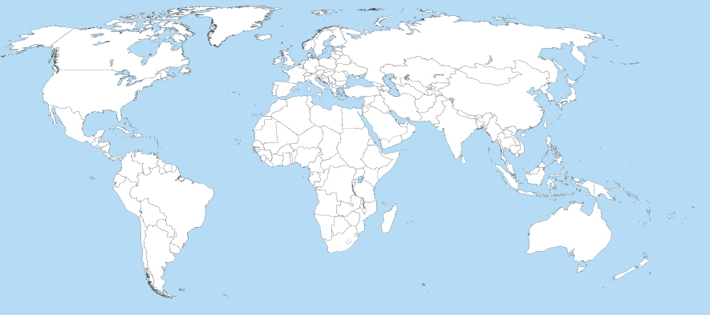
Budapeşt konvensiyasının əhatə dairəsi
130+
Budapeşt Konvensiyası
Ratifikasiya edənlər/qoşulanlar: 65
Qanunları/qanun layihələri Budapeşt Konvensiyası ilə böyük dərəcədə uyğun gələn başqa Dövlətlər = 20
İmza: 3
Qanunvericiliklərinin inkişaf etdirilməsi üçün Budapeşt Konvensiyasına əsaslanan digər dövlətlər = 45+
Qoşulmağa dəvət edilib: 8
www.coe.int/cybercrime
Notes:
2001-ci ilin noyabr ayında Budapeştdə imzalanmaq üçün açıq elan edilmişdir
Onu Kibercinayətkarlıq haqqında konvensiya komitəsi (T-CY) izləyir
Hər hansı Dövlət tərəfindən girişə açıqdır
Bu günə olan məlumata əsasən, Kibercinayətkarlıq və elektron sübutlar haqqında yeganə beynəlxalq konvensiya
O, kibercinayətkarlıq əməllərinin yüksək səviyyəli, texnoloji baxımdan neytral təriflərini təmin edir
O, milli səviyyədə istintaq və cinayət təqibi üçün standart prosedurları müəyyən edir və aidiyyəti tərəflər üzərinə müvafiq öhdəliklər qoyur
O, beynəlxalq, polis orqanları arasında və məhkəmə orqanları ilə əməkdaşlığa aid prosessual normaları müəyyən edir
Tövsiyə sənədləri Konvensiya Komitəsi (T-CY) tərəfindən BK müddəalarını yeni təhlükələr və yeni texnoloji paraqdiqmalar konteksində təfsir etmək məqsədilə nəşr edilir.

Slide 25
Kibercinayətkarlıq haqqında Avropa Konvensiyasının Əlavə Protokolu
Daha səmərəli QHY üçün müddəalar
Fövqəladə hallarda QHY
Birgə təhqiqatkar
Video konfrans
Sorğuların dili
və s.
B. Başqa yurisdiksiyalarda provayderlərlə birbaşa əməkdaşlıq haqqında müddəalar
C. Axtarışların sərhədlərarası genişlənməsi sahəsində mövcud təcrübələr üçün model və zəmanətlər
D. Zəmanətlər/verilənlərin qorunması
Səlahiyyət dairəsi 2017-ci ilin iyun ayında təsdiq edilib.
Danışıqlar: Sentyabr 2017 – Dekabr 2020
www.coe.int/cybercrime

Slide 26
Budapeşt konvensiyasına qoşulma
Konvensiyaya qoşulma (Maddə 37)
Mərhələ 1:
Qanunvericiliyə malik olan və ya daha üsün mərhələdə olan ölkə
Dövlətin qoşulmaqda maraqlı olduğunu bildirən, AŞ-yə ünvanlanan məktubu
Dəvət etmək qərarı barədə məsləhətləşmələr (AŞ/Tərəflər)
Qoşulmağa dəvət
Mərhələ 2:
Ölkədaxili prosedur (məsələn, Ölkə Parlamentinin qərarı)
Qoşulma alətinin təqdim edilməsi
www.coe.int/cybercrime

Slide 27
Budapeşt Konvensiyasına keçidlər
Maddi cinayət hüququ
Budapeşt konvensiyasına uyğun
 | Dövlətlər | Böyük dərəcədə mövcuddur 2013-cü ilin yanvar ayına qədər |  | Böyük dərəcədə mövcuddur 2020-ci il may ayına qədər
Bütün Afrika | 54 | 6 | 11% | 18 | 33%
Bütün Amerika | 35 | 10 | 29% | 15 | 43%
Bütün Asiya | 42 | 13 | 31% | 18 | 43%
Bütün Avropa | 48 | 38 | 79% | 45 | 94%
Bütün okeaniya | 14 | 3 | 21% | 4 | 29%
Hamısı | 193 | 70 | 36% | 100 | 52%
www.coe.int/cybercrime

Slide 28
Budapeşt Konvensiyasına keçidlər
 | Budapeşt Konvensiyasının tərəfi, konvensiyaya imza atmış və ya qoşulmaq üçün dəvət edilmiş tərəf
 | Dövlətlər | 2013-cü ilin yanvar ayına qədər |  | 2020-ci il may ayına qədər
Bütün Afrika | 54 | 3 | 6% | 10 | 19%
Bütün Amerika | 35 | 8 | 23% | 13 | 37%
Bütün Asiya | 42 | 2 | 5% | 4 | 10%
Bütün Avropa | 48 | 43 | 90% | 46 | 96%
Bütün okeaniya | 14 | 1 | 7% | 2 | 14%
Hamısı | 193 | 57 | 30% | 76 | 39%
www.coe.int/cybercrime
www.coe.int/cybercrime - 28 -

Slide 29
Notes:
İnternetə keçməzdən əvvəl şəbəkənin nə olduğuna, necə formalaşdığına qısa nəzər salmalıyıq – bu internetin iş prinsipinin başa düşülməsi baxımından önəmlidir
Təlimçi bu sessiyanı nümayəndələrə açıq sual ünvanlamaqla – onların kibercinayətin nə olduğuna dair fikirlərini öyrənməyə çalışmaq üçün bir qədər vaxt sərf etməklə başlatmalıdır.
Açıq forum – və ya daha kiçik qruplar daxilində həyata keçirilə bilər. İdeya ona sadə dildə tərif verməkdən ibarətdir

Slide 30
Kİbercİnayətkarlıq üzrə beynəlxalq təşkİlatlar
Bölmə 4
Kibercinayətkarlıqla mübarizənin əsasları
www.coe.int/cybercrime

Slide 31




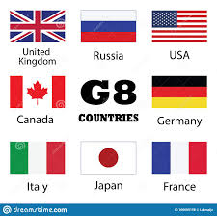


Kibercinayətkarlığın
beynəlxalq miqyası və ona qarşı cavab tədbirləri
Beynəlxalq cavab tədbirlərinə nümunələr
www.coe.int/cybercrime
31
www.coe.int/cybercrime

Slide 32

BIRLƏŞMIŞ MILLƏTLƏR TƏŞKILATI
BMT-nin Kibercinayətkarlıq üzrə hökumətlərarası ekspert qrupu (IEG) – 2010
  “kibercinayətkarlıq probleminin, Üzv dövlətlərin, beynəlxalq ictimaiyyətin və özəl sektorun ona qarşı cavab tədbirlərinin, eləcə də ölkədaxili qanunvericiliklər, qabaqcıl təcrübələr, texniki yardım və beynəlxalq əməkdaşlıqla bağlı məlumat mübadiləsinin - kibercinayətkarlığa qarşı mövcud ölkədaxili və beynəlxalq hüquqi və digər cavab tədbirlərini gücləndirilməsi və yenilərinin təklif edilməsi üçün mümkün variantların öyrənilməsi istiqamətində ətraflı araşdırmaq məqsədilə təsis edilmişdir”
UNODC (BMT‐nin Narkotiklər və Cinayətkarlıqla Mübarizə İdarəsi) Kibercinayətkarlıqla mübarizə üzrə qlobal proqram
İnkişaf etməkdə olan ölkələrin ehtiyaclarına çevik cavab verir
Daha yüksək səmərəlilik və effektivlik
https://www.unodc.org/unodc/en/cybercrime/global-programme-cybercrime.html
www.coe.int/cybercrime
32
www.coe.int/cybercrime
Notes:
BMT-nin Kibercinayətkarlıqla mübarizə üzrə hökumətlərarası İşçi Qrupu (IEG) 2010-cu ildə “kibercinayətkarlıq probleminin, Üzv dövlətlərin, beynəlxalq ictimaiyyətin və özəl sektorun ona qarşı cavab tədbirlərinin, eləcə də ölkədaxili qanunvericiliklər, qabaqcıl təcrübələr, texniki yardım və beynəlxalq əməkdaşlıqla bağlı məlumat mübadiləsinin - kibercinayətkarlığa qarşı mövcud ölkədaxili və beynəlxalq hüquqi və digər cavab tədbirlərini gücləndirilməsi və yenilərinin təklif edilməsi üçün mümkün variantların öyrənilməsi istiqamətində ətraflı araşdırmaq məqsədilə təsis edilmişdir”. Ekspert qrupu 2020-ci ildə beynəlxalq əməkdaşlıq haqqında fəsilləri və qrupun 2018-2021-ci illər üzrə iş planına uyğun olaraq, Kibercanayətkarlıq haqqında ətraflı araşdırmanı müzakirə edəcək.
2019-cu ilin dekabr ayında BMT Baş Assambleyasının A/RES/74/247 saylı qətnaməsi yeni, paralel proses başlatdı. Qətnamə "informasiya və kommunikasiya texnologiyalarından cinayət məqsədilə istifadə edilməsinə qarşı" əhatəli beynəlxalq konvensiyanın hazırlanması məqsədilə bütün regionlardan nümayəndələri özündə birləşdirən, açıq tərkibli xüsusi hökumətlərarası ekspertlər komitəsini təsis edilməsini nəzərdə tutur. Proses 2021-ci ildə başlayacaq.
UNODC (BMT‐nin Narkotiklər və Cinayətkarlıqla Mübarizə İdarəsi ) Kibercinayətkarlıqla mübarizə üzrə qlobal proqram: https://www.unodc.org/unodc/en/cybercrime/global-programme-cybercrime.html
Qlobal proqram Üzv dövlətlərə kibercinayətkarlıqla mübarizə və onun qarşısının alınması yönündə dəstəyin göstərilməsi vasitəsilə inkişaf etməkdə olan ölkələrin müəyyən edilmiş ehtiyaclarına çevik reaksiya göstərmək məqsədilə təsis edilib. 2017-ci ildə Kibercinayətkarlıqla mübarizə proqramının əsas coğrafi təmas nöqtələri Mərkəzi Amerika, Şərqi Afrika, Orta Şərq və Şimali Afrika ölkələri və Sakit Okeanı ölkələridir, başlıca məqsədlər isə aşağıdakılardır:
Kibercinayətkarlıq, xüsusilə uşaqlara münasibətdə cinsi istismar və seksual xarakterli hərəkətlər barədə işlərdə istinaq, cinayət təqibi və məhkəmə qərarlarının səmərəlilik və effektivliyinin - günclü insan hüquqları modeli - daxilində gücləndirilməsi;
Hökumətin kibercinayətkarlığa qarşı səmərəli, effektiv cavab tədbirləri, o cümlədən ölkə səviyyəsində koordinasiya, verilənlərin toplanması, davamlı cavab tədbirlərinə və daha yüksək çəkindirici təsirə gətirib çıxaran effektiv normativ-hüquqi bzaza;
Hökumət, hüquq-mühafizə orqanları və özəl sektor arasında ölkədaxili və beynəlxalq məlumat mübadiləsinin gücləndirilməsi, eyni zamanda kibercinayətkarlıq riskləri haqqında ictimai biliklərin artırılması.

Slide 33

BMT Baş Assambleyası
İnformasiya texnologiyalarından cinayət məqsədilə qanunsuz istifadə haqqında qətnamələr (55/63 və 56/121 saylı qətnamələr):
Hər bir Dövlətin kibercinayətkarlıqla mübarizə sahəsində düzgün qərarların qəbulunu təmin etməsinə olan ehtiyac – təhlükəsiz zonaların aradan qaldırılması
İnformasiya texnologiyalarından cinayət məqsədilə qanunsuz istifadə barədə beynəlxalq işlərdə konkret cinayət araşdırmaları ilə əlaqədar olaraq bütün Dövlətlər arasında məlumat mübadiləsi, əməkdaşlıq və koordinasiya ehtiyacı
https://www.un.org/press/en/2000/20001204.ga9842.doc.html
www.coe.int/cybercrime
33
www.coe.int/cybercrime
Notes:
https://www.un.org/press/en/2000/20001204.ga9842.doc.html

Slide 34

İNTERPOL
194 üzv (2020-ci ilə olan məlumat)
Bütün dünyadan hüquq- mühafizə orqanları
Məqsəd
  Polis orqanları arasında beynəlxalq əməkdaşlığı təkmilləşdirmək və dəstəkləmək
  Polis orqanları arasında qlobal məlumat mübadiləsi sistemi təşkil etmək
  konkret verilənlər bazaları hazırlamaq və polis məlumatlarının təhlili
İNTERPOLun üç cinayət proqramından biri
Qaranlıq veb, kriptovalyutalar, o cümlədən rəqəmsal sübutlar, zərərli domenlər, fidyə tələb edən proqramlar, verilənlərin toplanması üçün zərərli proqramlar, kriptosındırıcıar və sair önə çəkilməklə kibercinayətkarlığın diqqət mərkəzində saxlanması
Məqsəd:
  Polis orqanları arasında beynəlxalq əməkdaşlığı təkmilləşdirmək və dəstəkləmək
  Polis orqanları arasında qlobal məlumat mübadiləsi sistemi təşkil etmək
  konkret verilənlər bazaları hazırlamaq və polis məlumatlarının təhlili
https://www.interpol.int/en/Crimes/Cybercrime
www.coe.int/cybercrime
34
www.coe.int/cybercrime
Notes:
Zərərli domen. Fidyə tələb edən proqram Verilənlərin toplanması üçün zərərli proqram. Botnetlər Kriptosındırıcılar. Qaranlıq internet. Kibercinayət xidmət kimi.
On il əvvəl çox az adama tanış olan söz və ifadələr cinayətkarlar hökumətə, ticarət müəssisələrinə və fərdlərə qarşı kiberhücumlar həyata keçirmək üçün yeni texnologiyalardan istifadə etdikcə gündəlik həyatımızın bir hissəsinə çevrilir. Bu cinayətlər nə fiziki, nə də virtual sərhəd tanımır, ciddi zərərə səbəb olur və bütün dünyada qurbanlara qarşı çox real təhdid təşkil edirlər.
Kobercinayətkarlıq ağlasığmaz sürətlə inkişaf edir, daim yeni tendensiyalar ortaya çıxır. Kibercinayətkarlar daha çevikləşir, yeni texnologiyaları işıq sürəti ilə istismar edir, hücumlarını yeni metodlardan istifadə etməklə uyğunlaşdırır, bir-birləri ilə əvvəllər görmədiyimiz qədər əməkdaşlıq edirlər.
Mürəkkəb kriminal şəbəkələr mürəkkəb hücumları dəqiqələr içində koordinasiya edərək bütün dünyada fəaliyyət göstərirlər.
Buna görə də polis cinayətkarlar üçün açılan imkanları, eləcə də kibercinayətkarlıqla mübarizə məqsədilə istifadə üsullarını anlamaq üçün yeni texnologiyalarla ayaqlaşmalıdır.

Slide 35

Avropa İttifaqı
Aşağıdakı siyasətləri yaradır:
E-sübut, şifrləmə, nağdsız ödəniş dələduzluğu, uşaqların cinsi sitismarı
Aşağıdakı tədbirləri görür:
Qanun
  Kibercinayətkarlıq haqqında Aİ qanunun monitorinqi və yenilənməsi
  Direktivlərin yaradılması
Koordinasiya
  Agentliklərə dəstək:
  Avropa Kibercinayətkarlıqla Mübarizə Mərkəzi
  WeProtect
  İctimai asayiş üzrə işçi qrup
https://ec.europa.eu/home-affairs/what-we-do/policies/cybercrime_en
www.coe.int/cybercrime
35
www.coe.int/cybercrime
Notes:
https://ec.europa.eu/home-affairs/what-we-do/policies/cybercrime_en
Qanunvericilik - Kibercinayətkarlıq haqqında Aİ qanunun monitorinqi və yenilənməsi
2011 – Uşaqlara münasibətdə cinsi istismar və uşaq pornoqrafiyası ilə mübarizə haqqında direktiv onlayn mühitdəki qruminq (cinayətkarlar azyaşlıları aldadıb seksual xarakterli hərəkətlərə çəkmək üçün özlərini uşaq kimi göstərirlər) kimi yenilikləri daha yaxşı əhatə edir. 2016-ci ildə Komissiya Üzv dövlətlərin Direktivə riayət məqsədilə həyata keçirdikləri tədbirlər haqqında iki hesabat dərc etdi (hesabatlardan biri diqqəti bütövlükdə Direktiv, digəri uşaq pornoqrafiyası ehtiva edən veb-saytlara qarşı görülən tədbirlər üzərində cəmləşdirir).
2013 – İnformasiya sistemlərinə yönəlmiş hücumlar haqqında direktiv. Üzv Dövlətlərdən kibercinayətkarlıqla mübarizə qanunlarını gücləndirmyi, daha sərt sanksiyalar tətbiq etməyi tələb etməklə, irimiqyası kiberhücumların öhdəsindən gəlmək məqsədi daşıyan bu keçidin tərcümələrini axtarın EN•••. 2017-ci ildə Komissiya Üzv dövlətlərin bu direktivə riayət üçün zəruri tədbirləri nə dərəcədə yerinə yetirdiklərini qiymətləndirmək üçün hesabat dərc edir.
2018 – Komissiya cinayət araşdırmaları çərçivəsində elektron sübutlara sərhədlərarası çıxışı asanlaşdırmaq üçün reqlament və direktivin qəbul edilməsini təklif etmişdir.
2019 – Nağdsız ödəniş vasitələri haqqında, hüquq-mühafizə orqanlarının dələduzluq və nağdsız ödəniş vasitələrinin saxtalaşdırılmasına qarşı tədbirlərinin effektivliyinin artırılması məqsədilə normativ-hüquqi bazanı yeniləyən və beləliklə, operativ əməkdaşlıq qarşısındakı maneələrin qarşısını alan, profilaktika və qurbanlara yardımı təkmilləşdirən yeni direktiv.
Koordinasiya - Agentliklərə dəstək:
- Avropol yanında Kibercinayətkarlıqla Mübarizə Mərkəzi Üzv Dövlətlərdə kibercinayətkarlıq üzrə istintaqların dəstəklənməsi məqsədilə Avropanın kibercinayətkarlıq sahəsindəki bilik və sərtiştəsini bir araya gətirməklə, hüquq-mühafizə və məhkəmə orqanlarına kibercinayətkarlıqla mübarizə sahəsində fəaliyyət göstərən təhiqqatçıarın kollektiv səsini təmsil etməklə, İttifaq daxilində kibercinayətkarlıqla mübarizə mərkəzi kimi çıxış edir. Komissiya EC3-ün işinin Aİ-nin kibercinayətkarlıqla mübarizə siyasəti ilə uyğunlaşdırılmasını, EC3-ün kifayət qədər resursa malik olmasını təmin edir və onun işini təbliğ edir.
Özəl sektor və dövlət sektoru arasında əməkdaşlıq, məsələn, WePROTECT Qlobal alyansı (uşaqlara münasibətdə onlayn seksual xarakterli hərəkətlər).
İnternet idarəçiliyi, məsələn, İnternet Adlarının və Nömrələrin Verilməsi üzrə Assosiasiyanın (ICANN) Məşvərət Komitəsinin İctimai asayiş üzrə işçi qrupu

Slide 36

AVROPOL
Avropa İttifaqının rolu
Avropa İttifaqına Üzv olan hər bir dövlətin hüquq-mühafizə orqanları arasında əməkdaşlığın effektivliyini artırmaq
1999-cu ildən bəri fəaliyyətdədir və Üzv dövlətlər arasında kriminal məlumatlarının təhlilini və verilənlərin paylaşılmasını asanlaşdırır
Avropa Kibercinayətkarlıqla Mübarizə Mərkəzi (2013-cü ilin yanvar ayında açılmışdır)
https://www.europol.europa.eu/about-europol/european-cybercrime-centre-ec3
www.coe.int/cybercrime
36
www.coe.int/cybercrime
Notes:
https://www.europol.europa.eu/about-europol/european-cybercrime-centre-ec3

Slide 37

AVROCAST
Cinayətə qarşı mübarizədə əməkdaşlıq
Ölkələrin cinayət təqibi və istintaqa görə məsul orqanlarının həyata keçirdikləri fəaliyyətlərin koordinasiyası
Səlahiyyətləri:
  Müxtəlif Üzv dövlətlərin səlahiyyətli orqanları arasında koordinasiyanın inkişaf etdirilməsi
  Beynəlxalq hüquqi yardımın və ekstradisiya sorğularının yerinə yetirilməsinə yardım
http://www.eurojust.europa.eu/pages/home.aspx
www.coe.int/cybercrime
37
www.coe.int/cybercrime

Slide 38

Kibercinayətkarlıqla Mübarizə üzrə Avropa Məhkəmələri Şəbəkəsi
EJCN
Avrocast Kibercinayətkarlıqla Mübarizə üzrə
Məhkəmə Şəbəkəsi (EJCN) :
2016-cı ildə təsis edilib
Kibercinayətlərin, kibermühitdən asılı cinayətlərin yaratdığı çətinliklərlə mübarizə, kobermühitdə təhqiqatlar sahəsində ixtisaslaşmış mütəxəssislər arasında əlaqələrin genişləndirilməsi, istintaq və cinayət təqiblərinin səmərəliliyinin yüksəldilməsi
https://www.ejn-crimjust.europa.eu/ejn/Ejn_Home/EN
www.coe.int/cybercrime
38
www.coe.int/cybercrime

Slide 39

EJN - Cinayət Məsələləri üzrə Avropa Məhkəmə Şəbəkəsi
Məhkəmə əlaqə mərkəzləri şəbəkəsi
Atlas mütəxəssislərə qarşılıqlı hüquqi yardım sorğuları almaq və yerinə yetirmək məqsədilə hər bir Üzv Dövlətdəki səlahiyyətli orqanı dərhal müəyyən etmək imkanı verir
Koordinasiya mərkəzləri məhkəmə sferasında Üzv Dövlətlər arasındakı əməkdaşlığa yardım etmək məqsədi daşıyan aktiv vasitəçilərdir.
https://www.ejn-crimjust.europa.eu/ejn/Ejn_Home/EN
www.coe.int/cybercrime
39
www.coe.int/cybercrime

Slide 40

Avropa Şurası
1959 Cinayət işləri üzrə qarşılıqlı hüquqi yardım haqqında" Avropa Konvensiyası:
Kibercinayətkarlıq haqqında Konvensiya barədə qısa məlumat (Budapeşt)
  Bütün üzv dövlətlər onu ratifikasiya ediblər
Kibercinayətkarlıq üzrə Proqram Ofisi (C-PROC)
  Bütün dünyada ölkələrə yardım
  Qanunvericiliyin gücləndirilməsi
  Təlim
  İxtisaslaşmış bölmələrin yaradılması
  Uşaqların müdafiəsi
  Effektivliyin artırılması
https://www.coe.int/en/web/cybercrime/cybercrime-office-c-proc
www.coe.int/cybercrime
40
www.coe.int/cybercrime
Notes:
https://www.coe.int/en/web/cybercrime/cybercrime-office-c-proc
Avropa Şurasının Budapeşt konvensiyası adı ilə tanınan Kibercinayətkarlıq haqqında konvensiyası (CETS №185) bu sahədə məcburedici qüvvə malik yeganə beynəlxalq sənəddir. O, kibercinayətkarlığa qarşı əhatəli qanunvericilik hazırlayan hər hansı ölkə üçün bələdçi və bu sazişin tərəfi olan dövlətlər arasında beynəlxalq əməkdaşlıq üçün model rolunu oynayır.
Budapeşt Konvensiyası Kompüter sistemləri vasitəsilə törədilən irqçi və ksenofobiya xarakterli əməllərin kriminallaşdırılmasına dair Protokolla tamamlanmışdır.
Avropa Şurasının Rumıniyanın Buxarest şəhərində yerləşən Kibercinayətkarlıq üzrə proqram ofisi (C-PROC) dünya ölkələrinə kibercinayətkarlıq və elektron sübutla bağlı çətinliklərə cavab vermək məqsədilə hüquq sistemlərinin potensialını Kibercinayətkarlıqla mübarizə haqqında Budapeşt konvensiyasının normaları əsasında gücləndirməkdə yardım etmək üçün cavabdehlik daşıyır. Bura aşağıdakılar üçün dəstəyin gösətrilməsi daxildir:
Kibercinayətkarlıq və elektron sübutlar haqqında qanunvericiliyin qanunun aliliyi (məlumatların qorunması daxil olmaqla) və insan hüquqları normalarına müvafiq qaydada gücləndirilməsi
Hakimlər, prokurorlar və hüquq-mühafizə orqanlarının əməkdaşları üçün təlim
İxtisaslaşmış kibercinayətkarlıqla mübarizə və məhkəmə ekspertizası bölmələrinin yaradılması və qurumlararası əməkdaşlığın təkmilləşdirilməsi
Dövlət/özəl sektor əməkdaşlığının təbliği
Uşaqların onlayn cinsi zorakılıqdan müdafiəsi
Beynəlxalq əməkdaşlığın effektivliyinin yüksəldilməsi
Kibercinayətkarlıq üzrə Proqram Ofisi özünün potensialın yüksəldilməsi funksiyası ilə İştirakçı tərəflərin Budapeşt konvensiyasının icrasını izləməsinə imkan verən Konvensiya Komitəsinin (T-CY) işini tamamlayır.

Slide 41
B8 (Yüksək Texnologiyalarla
Törədilən Cinayətlərə qarşı Alt qrup)
Daha proaktiv variantlar
B8 əlaqə mərkəzləri şəbəkəsi yaradıb
Beynəlxalq əməkdaşlıq sahəsində etalona çevrilib
  "24/7 şəbəkəsi"
Adlar kataloqu – əlçatandır və zərurət halında təxirəsalınmaz tədbirin görülməsini asanlaşdırır
Ənənəvi yardım almaq üsullarını təkmilləşdirir və tamamlayır
Qarşılıqlı hüquqi yardım sazişlərinin tətbiq edilməsi tələbini aradan qaldırmır
www.coe.int/cybercrime
41
www.coe.int/cybercrime
Notes:
Yüksək texnologiyaların istifadə edildiyi cinayətlər hüquq mühafizə orqanları üçün yeni çətinliklər yaradır
Kompüter şəbəkələri ilə əlaqəli istintaqlarda yüksək texniki savada malik təhqiqatçıların elektron verilənləri saxlamaq və şübhəlilərin yerini müəyyənləşdirmək üçün misilsiz sürətlə hərəkət etmələri çox vaxt həlledici əhəmiyyət daşıyır
Bu çox vaxt İnternet xidməti provayderlərinə məlumatların mühafziə edilməsi üçün sorğuların verilməsini nəzərdə tutur
Yüksək texnologiyalarla törədilən cinayətlər və terrorçuluq üzrə araşdırmalarda iyirmi dörd saat əməkdaşlıq
Əcnəbi iştirakçıdan yardım almağa çalışan hüquq-mühafizə orqanı öz ölkəsindəki 24 saatəlaqə mərkəzi ilə əlaqə saxlaya bilər
Məqsədəuyğun olduqda, əlaqə mərkəzi xarici ölkədəki həmkarı ilə əlaqə saxlayır
Üzvlük öhdəliyi - Şəbəkə daxilindəki digər ölkələrin yardım və/və ya məlumat almaq üçün göndərdikləri sorğuları qəbul etmək üçün həftənin 7 günü, günün 24 saatı fəaliyyət göstərən əlaqə mərkəzi.
Rəsmi kompüter cinayətləri bölməsinin yaradılmasını tələb etmir. Bəzi yurisdiksiyalarda əlaqə mərkəzi kibercinayətkarlıqla maraqlanan bir neçə təhqiqatçıdan ibarət olur, digərlərində isə əlaqə mərkəzi rəsmi bölmənin bir hissəsini təşkil edir.

Slide 42
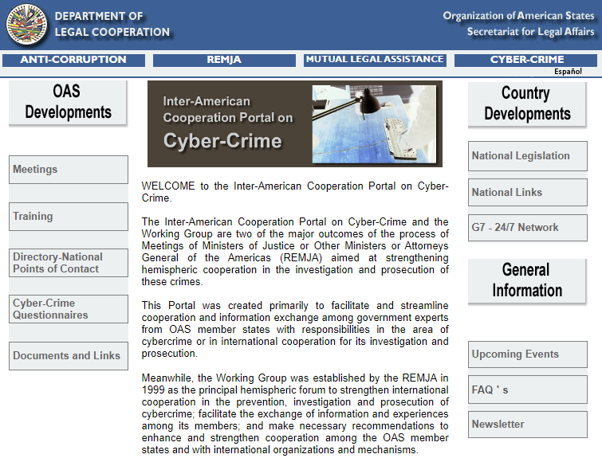
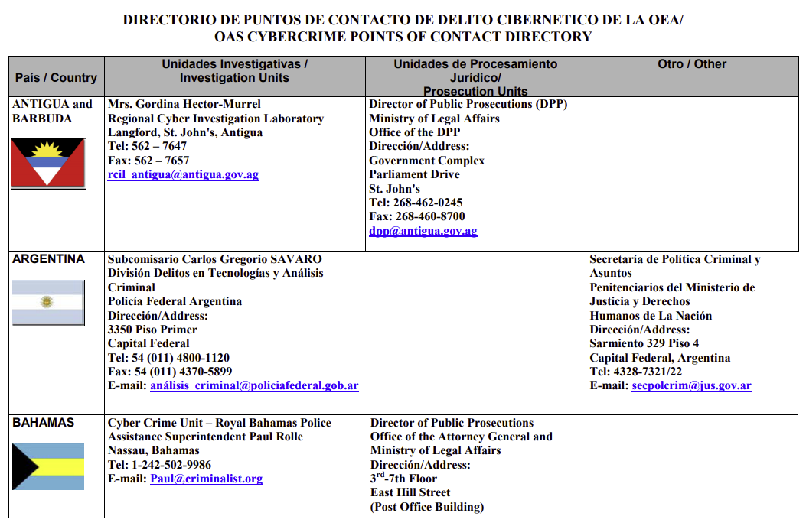
OAS (Amerika Ştatları Təşkilatı)
http://www.oas.org/juridico/english/cyber.htm
www.coe.int/cybercrime
42
www.coe.int/cybercrime
Notes:
Təlimçi təşkilat barədə təsəvvür formalaşdırmaq üçün təqdimatdan əvvəl məkana baş çəkməlidir
http://www.oas.org/juridico/english/cyber.htm

Slide 43
Afrika İttifaqı
Kibertəhlükəsizlik və fərdi məlumatların qorunması haqqında konvensiya
Afrika ittifaqının üzvləri tərəfindən imzalanmış çoxtərəfli saziş
Aşağıdakılarla əlaqədar qanunvericilik prinsiplərini təmin edir:
  elektron əməliyyatlar
  fərdi məlumatların qorunması
  kibertəhlükəsizlik və kibercinayətkarlıq
https://au.int/en/treaties/african-union-convention-cyber-security-and-personal-data-protection
www.coe.int/cybercrime
43
www.coe.int/cybercrime
Notes:
Təlimçi təşkilat barədə təsəvvür formalaşdırmaq üçün təqdimatdan əvvəl məkana baş çəkməlidir
https://au.int/en/treaties/african-union-convention-cyber-security-and-personal-data-protection

Slide 44

Birlik ölkələri
    Nümunəvi qanun
    Harare Proqramı Birlik ölkələri arasında cinayət işləri, o cümlədən kibaercinayətlarlıq işləri sahəsində əməkdaşlığın səviyyə və miqyasını artıamağa imkan verir.
    Proqrama daxildir:
      İnsanların kimliklərinin və yerlərinin müəyyən edilməsi, sənədlərin təqdim edilməsi, axtarış və müsadirə, sübutların əldə edilməsi, izləmə, cinayət alətlərindən əldə edilən gəlirlərin müsadirə olunması
www.coe.int/cybercrime
44
www.coe.int/cybercrime
Notes:
https://thecommonwealth.org/sites/default/files/key_reform_pdfs/P15370_13_ROL_Schemes_Int_Cooperation.pdf

Slide 45
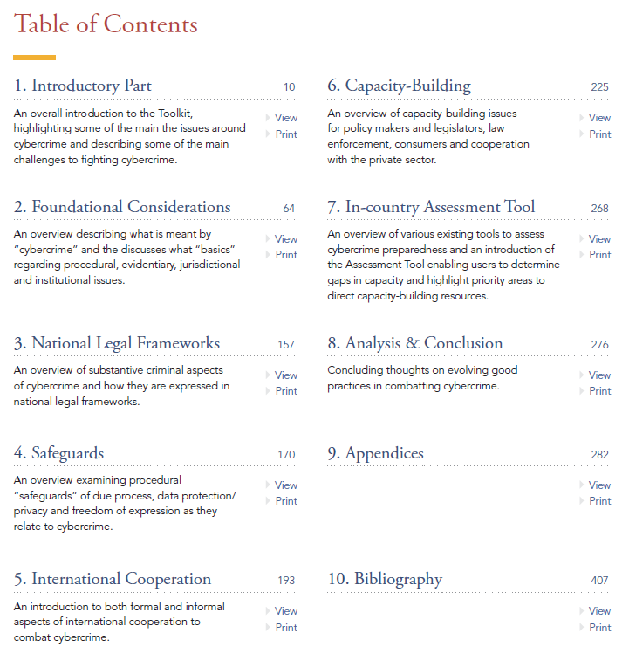

Dünya Bankı
Kibercinayətkarlığa qarşı mübarizə
Alətlərin yaradılması və potensialın yüksəldilməsi
Alətlər dəsti –
  "kibercinayətkarlıqla mübarizə sahəsində qabaqcıl təcrübələri sintez edən, doqquz aspekt və ya fəsil ətrafında təşkil edilmiş resurs"
http://www.combattingcybercrime.org/
www.coe.int/cybercrime
45
www.coe.int/cybercrime
Notes:
Buradakı resurslar inkişaf etməkdə olan ölkələrdə siyasətlərin və qanunların qəbul edilməsinə görə məsul şəxslərin, dövlət ittihamçılarının və müstəntiqlərin və vətəndaş cəmiyyətinin kibercinayətkarlıqla mübarizə üçün əlverişli mühitin siyasət aspektləri, hüquqi və məhkəmə aspektləri sahəsində potensialının yüksəldilsməsi üçün nəzərdə tutulur. Bu resurslara daxildir:
Kibercinayətkarlıqla mübarizədə qabaqcıl beynəlxalq təcrübəni sintez edən alətlər dəsti
Ölkələrə kibercinayətkarlıqla mübarizə potensiallarını qiymətləndirmək, potensialın yüksəldilməsi üzər prioritetləri müəyyənləşdirmək imkanı verən Qiymətləndirmə aləti
Layihədə iştirak edən təşkilatların və başqalarının təmin etdiyi materiallardan ibarət Virtual kitabxana

Slide 46
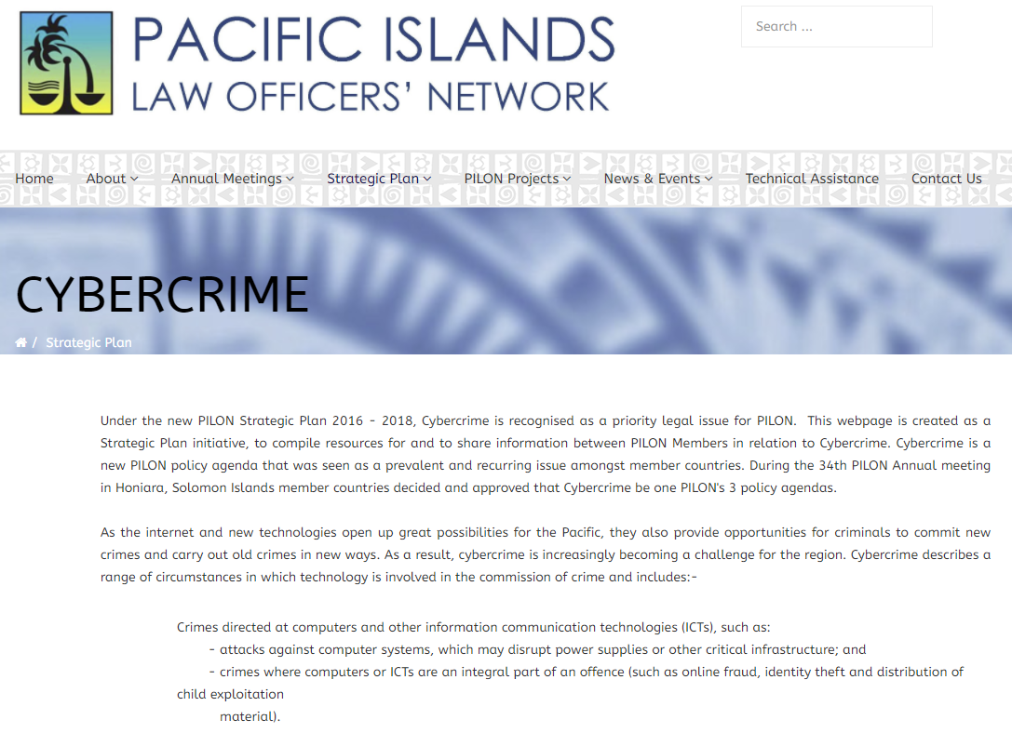
PILON
Sakit Okeanı Adaları Ölkələrinin Hüquq-Mühafizə Orqanları Əməkdaşlarının Şəbəkəsi
http://pilonsec.org/strategicplan/cybercrime-pilon
www.coe.int/cybercrime
46
www.coe.int/cybercrime
Notes:
http://pilonsec.org/strategicplan/cybercrime-pilon

Slide 47
Notes:
İnternetə keçməzdən əvvəl şəbəkənin nə olduğuna, necə formalaşdığına qısa nəzər salmalıyıq – bu internetin iş prinsipinin başa düşülməsi baxımından önəmlidir
Təlimçi bu sessiyanı nümayəndələrə açıq sual ünvanlamaqla – onların kibercinayətin nə olduğuna dair fikirlərini öyrənməyə çalışmaq üçün bir qədər vaxt sərf etməklə başlatmalıdır.
Açıq forum – və ya daha kiçik qruplar daxilində həyata keçirilə bilər. İdeya ona sadə dildə tərif verməkdən ibarətdir

Slide 48
Kİbercİnayət və kazuslar
Bölmə 5
Kibercinayətkarlıqla mübarizənin əsasları
www.coe.int/cybercrime
www.coe.int/cybercrime - 48 -
Notes:
Bu sessiyanın mövzusu IOCTA (İnternetdə Mütəşəkkil Cinayət Təhdidlərinin Qiymətləndirilməsi) 2019 hesabatına əsaslanır və onun kibercinayətkarlıqların təhlili modellərini izləyir
Təlimçi təqdimatdan əvvəl mükəmməl təsvirlərin daxil olduğu hesabatla tanış olmalıdır, onun bəzi hissələrinə burada və ya qeydlər bölməsində yer verilir

Slide 49
Kİber mühİtdən asılı cİnayətlər
www.coe.int/cybercrime
www.coe.int/cybercrime - 49 -

Slide 50

Fidyə tələb edən proqram
Qurbanın verilənlərə çıxışını bloklayan və ya qurbanı fidyə ödənmədiyi təqdirdə, verilənləri dərc etməklə və ya silməklə təhdid edən proqram təminatı
  adətən e-məktubda qanuni fayl kimi maskalanmış troyandan istifadə edilməklə və ya Uzaq İş Masası Protokolu ilə həyata keçirilir
  istifadəçi aldadılaraq gələn e-poçt əlavəsini endirməyə və ya açmağa sövq edilir
  Hədəfsiz, yaxşı təşkil olunmamış "vətəndaş" hücumlarından məqsədyönlü özəl sektor/dövlət sektoru hücumlarına keçid
  Ən məşhur kibertəhlükə
  (IOCTA 2019)
www.coe.int/cybercrime
Notes:
Fidyə tələb edən proqram (ransomware) hücumları səciyyəvi olaraq troyandan istifadə edilməklə, sistemə, məsələn, şəbəkə xidmətində mövcud boşluq və ya endirilmiş fayl vasitəsilə giriş edilməklə həyata keçirilir. Sonra proqram sistemi hansısa üsulla kilidləyən yükləmə başladır və ya sistemi kilidlədiyini iddia edir (məsələn, saxta antivirus proqramı).
Yükləmələr guya hüquq-mühafizə orqanı tərəfindən verilən, sistemin pornoqrafiya və ya əqli mülkiyyət hüququnu pozan materiallar kimi qanunsuz fəaliyyətlər üçün istifadə edildiyini iddia edən saxta xəbərdarlıq nümayiş etdirir.
https://en.wikipedia.org/wiki/Ransomware
Fidyə tələb edən proqramlar inkişaf edir və IOCTA 2019 hesabatın əsasən ən ciddi təhlükə olaraq qalır
Özəl sektor hesabatlarının çoxu 2018-ci ildə fidyə tələb edən proqram hücumlarında nəzərəçarpan azalma olduğunu göstərir. Bu, bir sıra amillərlə əlaqələndirilə bilər: potensial qurbanlar arasında məlumatlılığın artması — təhlükənin nəticələrinin yumşaldılması üçün sektorda və hüquq mühafizə orqanları tərəfindən göstərilən təşəbbüslərlə birlikdə (məsələn, NoMoreRansom); istehlakçılar tərəfindən mobil cihazlardan istifadənin artması (belə ki, fidyə tələb edən əksər proqramlar Windows-la işləyən cihazları hədəfə alır) və (əsas metod hesab olunan) eksployt (zərərli kod) dəstlərindən istifadənin azalması.

Slide 51
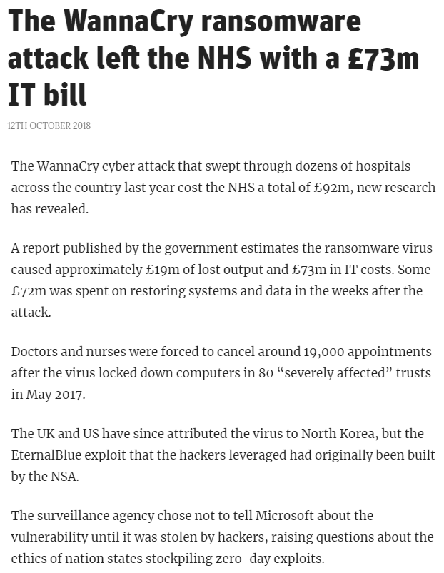
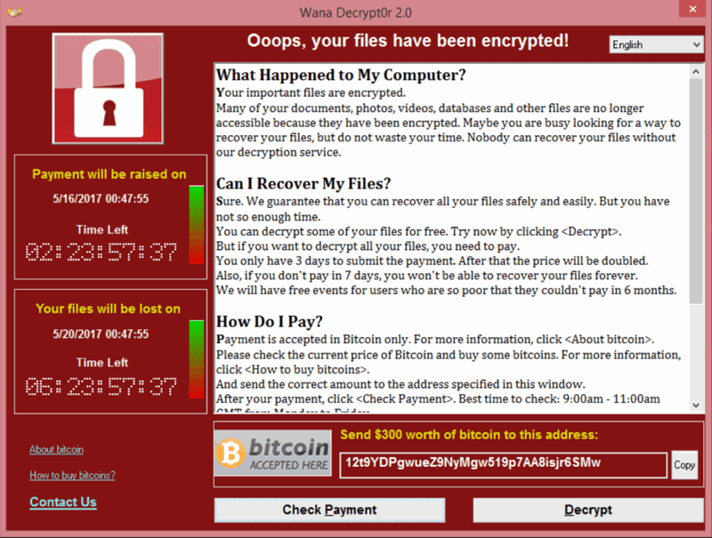
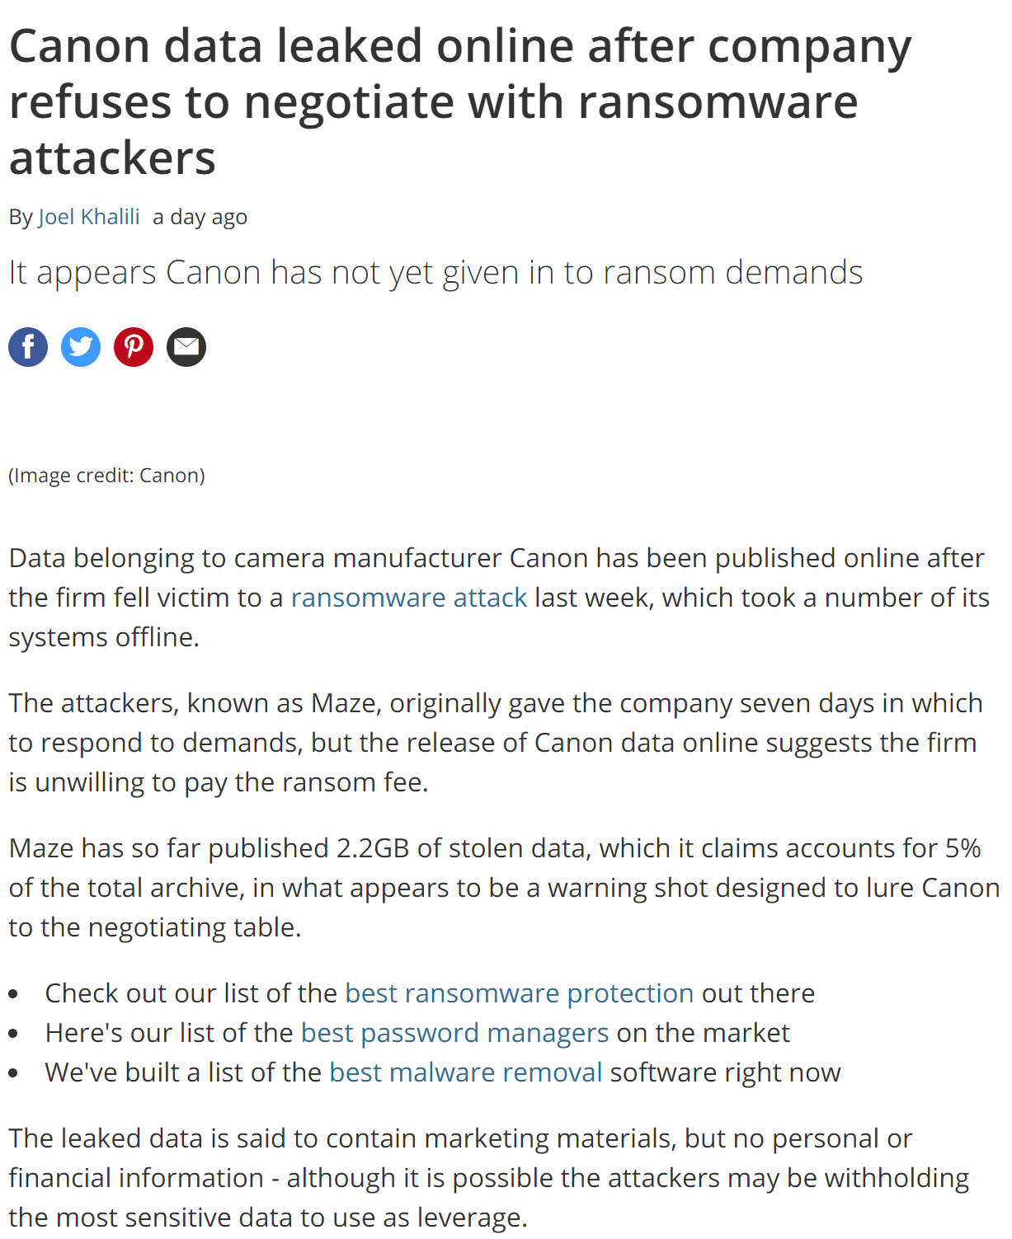
Fidyə tələb edən proqram
14 avqust 2020
www.coe.int/cybercrime
Notes:
Fidyə tələb edən müasir proqramlara nümunə.
WannaCry fidyə tələb edən proqram hücumu WannaCry kriptohücum proqramı ilə təşkil edilmiş, MS Windows OS əməliyyat sistemli kompüterləri hədəf seçən, verilənləri şifrləyib bitkoinlə fidyə ödənişi tələb edən hücum idi.
Hücum 2017-ci ilin may ayının 12-də cümə günü başlayır[ və gün ərzində 150-dən çox ölkədə 230,000-dən çox kompüterin virusa yoluxdurulduğu haqqında məlumat verilir.] Hücum başlayandan qısa müddət sonra "MalwareTech" adlı bloqu idarə edən veb təhlükəsizlik üzrə tədqiqatçı fidyə tələb edən proqramın kodunda tapdığı domen adını qeydiyyatdan keçirməklə effektiv bloklayıcı kəşf edir. Bu, 2017-ci il may ayının 15-də başlayan ilkin kütləvi partlayışın qarşısını effektiv surətlə almaqla infeksiyanın yayılmasını böyük dərəcədə yavaşlatdı, lakin o vaxtdan bəri bloklayıcısı olmayan yeni versiyalar aşkar edilməkdədir. Tədqiqatçılar həmçinin müəyyən şərtlər daxilində verilənləri virusa yoluxdurulmuş maşınlardan bərpa etmək üsullarını tapmışlar.
https://en.wikipedia.org/wiki/WannaCry_ransomware_attack
Soldakı şəkildə verilənlərini şifrlətmiş istifadəçilərin qarşılaşdığı ekran əks olunur
Sağ tərəfdə bunun nəcitələri ilə bağlı çoxsaylı press relizlərdən biri göstərilir
300 ABŞ dolları böyük bir məbləğ kimi görünməyə bilər – lakin bu proqramların yaradıcıları və dələduzlar bu kiçik məbləği çox sayda insanın ödəcəyinə və verilənlərin şifrlənməmiş formada qaytarılacağına güvənirlər. Əks halda ödənişin şifrləməni açmadığı haqqında söhbətlər çox sürətlə yayılardı və insanlar ödəniş etməzdilər. Həddən böyük məbləğ istəsən, insanların imkanı çatmaya bilər – odur ki, bu, onların öz məqsədlərinə çatmaq üçün etdikləri güzəşt idi

Slide 52
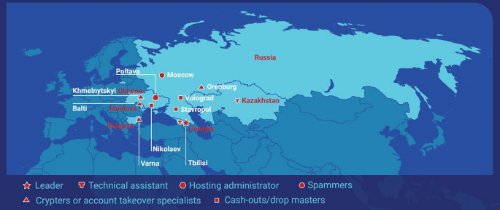
Kibercinayətkarlıq xidmət kimi
Kibercinayətlərin modularlığı artır
İxtisaslaşmış qruplar tərəfindən həyata keçirilir
Zəncirin bir həlqəsi olan subyektin cinayətkar niyyətini sübut etmək çətindir
Çox ağır sübutetmə öhdəliyi yaranır
Nümunə
GozNym adlı gizli bankçılıq troyanı ilə 41,000 qurbandan 100 milyon ABŞ dolları oğurlamaqda şübhəli bilinən beynəlxalq kibercinayət sindikatı
www.coe.int/cybercrime

Slide 53
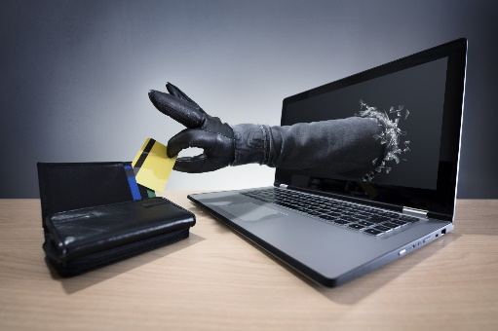
Verilənlərin təhlükəsizliyinin pozulması
Maliyyə məlumatlarının və digər verilənlərin qeyri-qanuni ələ keçirilməsi
  Kredit kartı məlumatları
  Onlayn bankinq məlumatları
  Kriptovalyuta üçün pul kisələri
  Şəxsi verilənlər və hesab qeydiyyat məlumatları
Fişinq, verilənlərin təhlükəsizliyinin pozulması və zərərli proqramlar
vəsitəsilə toplanır
www.coe.int/cybercrime

Slide 54
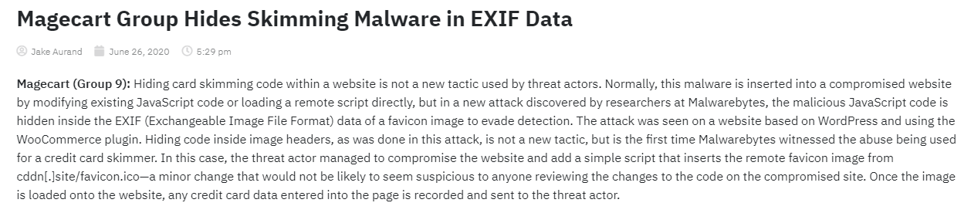
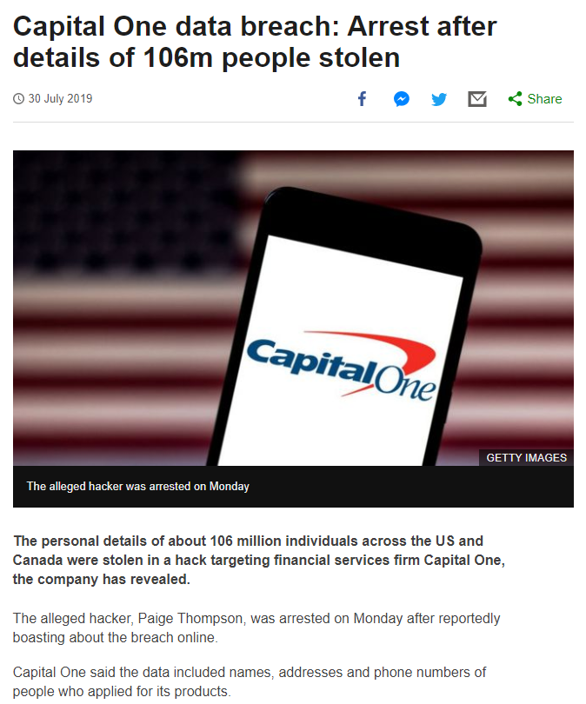
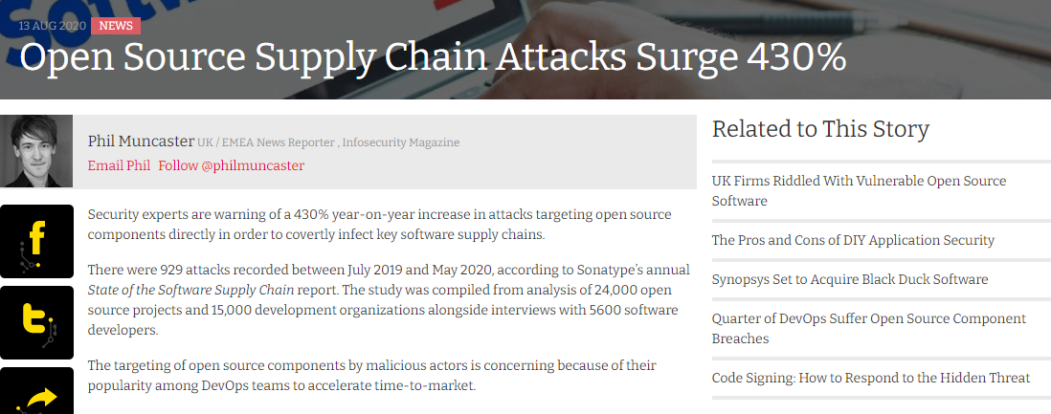
Verilənlərin təhlükəsizliyinin pozulması
www.coe.int/cybercrime
Notes:
IOCTA 2019 - Azı altı bir-birindən müstəqil fəaliyət göstərən ayrıca qrupu özündə birləşdirən Magecart cinayətkarlar qrupu təqribən 2015-ci ildən fəaliyyət göstərir. O, 2018-ci ildə bir sıra tanınmış şirkətlər verilənlərin kütləvi sızdırılmasından əziyyət çəkməyə başlayan zaman məşhurlaşdı. Yalnız bir sındırılma 380 000 kredit kartının məlumatlarının ələ keçirilməsi, şirkətin Məlumatların qorunması haqqında qanun çərçivəsində 183 milyon funt sterlinq məbləğində cərimələnməsi ilə nəticələndi.
Təchizat zənciri hücummarı - Avropolun özəl sektordakı tərəfdaşlarının açıq və artan narahatlığı bundan ibarət idi ki, hücumlar onlara təchizat zənciri vasitəsilə yönəldilirdi, başqa sözlə, şəbəKəyə nüfuz etmək üçün təhlükəsizliyi sındırılmış üçüncü tərəflərdən istifadə edilirdi. Bunlar çox vaxt üçüncü tərəf proqram təminatı və ya avadanlıq təchizatçıları, lakin bəzən həm də başqa biznes xidmətləri olur. İri şirkətlər kənardan çoxsaylı təchizatçılar cəlb edə, onların bəziləri ilə sıx qarşılıqlı fəaliyyət göstərə bilərlər və bu təchizatçıların hər biri özü ilə birlikdə müəyyən risk gətirir. Bu risklər bənzər qaydada daha iri şirkət nisbətən aşağı kibertəhlükəsizlik səviyyəsinə malik daha kiçik şirkəti satın aldıqda da meydana gələ bilər. "Marriot International" işində də belə olmuşdu
"ShadowHammer" əməliyyatı - 2019-cu ilin yanvar ayında "Kaspersky Lab" ASUS məhsullarının istifadəçiləri üçün proqram təminatının yenilənməsi alətlərinin olduğu serverin
hücumçular tərəfindən sındırıldığını, təqribən 500 000 Windows maşınının təhlükəsizliyi sındırılmış, hücumçular üçün arxa qapı rolunu oynayan faylı yükədiyini aşkar etmişdi. Zərərli fayl ASUS şirkətinin orijinal proqram yeniləməsi kimi təqdim edilmək məqsədilə onun qanuni rəqəmsal sertifikatları ilə imzalanmışdı. Lakin, zərərli proqram yalnız 600 unikal qurğuda MAC ünvanları əsasında aktivləşdirilmək üçün hazırlanmışdı,
yəni təsirə məruz qalmış qurğuların sayının çoxluğuna baxmayaraq, hücumun hədəfi çox dəqiq müəyyən edilmişdi.

Slide 55
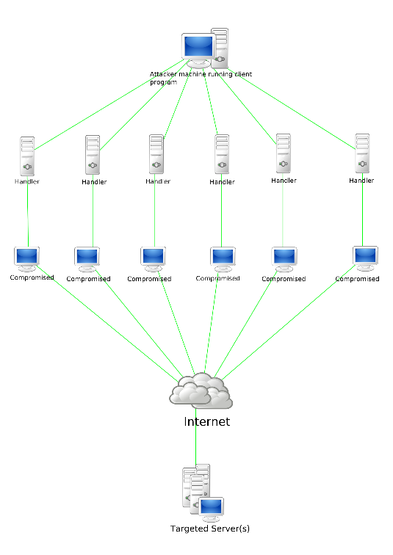
DoS/DDoS
Xidmətdən imtina və ya Paylanmış xidmətdən imtina
  Cinayətkarın maşına və ya resursa çıxışın qarşısını almağa çalışdığı kiberhücum
  Müvəqqəti və ya qeyri-müəyyən olaraq
  Xidmətlərin pozulması
  Səciyyəvi olaraq sorğuların yağdırılması ilə
Paylanmış (DDOS)
  hücumlar çoxsaylı mənbələrdən qaynaqlanır
  Müxtəlif mənbələr onun dayandırılmasını daha da çətinləşdirir
www.coe.int/cybercrime
Notes:
Hesablama sahəsində xidmətdən imtina hücumu (DoS hücumu) kiberhücumdur, bu zaman cinayətkar internetə qoşulmuş host kompüterin xidmətlərini müvəqqəti və ya qeyri-müəyyən müddətə dağıtmaqla maşın və ya şəbəkə resursunun nəzərdə tutulan istifadəçilər üçün əlçatanlığını aradan qaldırmağa çalışır. Xidmətdən imtina bir qayda olaraq sistemi həddən artıq yükləmək və beləliklə, bütün həqiqi sorğuların yerinə yetirilməsinin qarşısını almaq üçün hədəflənən maşın və ya resursa sorğuların yağdırılıması ilə həyata keçririlir.^{[1]}
Paylanmış xidmətdən imtina hücumunda (DDoS hücumu) qurbanın üstünə yağan trafik çoxsaylı müxtəlif mənbələrdən qaynaqlanır. Bu sadəcə bir mənbəni bloklamaqla hücumu dayandırmağı qeyri-mümkün edir.
DoS və ya DDoS hücumu bir qrup insanın mağazanın giriş qapısında izdiham yaradıb qanuni müştərilərin içəri daxil olmasını çətinləşdirməsinə və bununla da ticarətə maneə olmasına bənzəyir.
DoS hücumu edənlər çox vaxt bank və ya kredit kartı ilə ödəniş sistemi kimi yüksək profilli veb-serverlərdə hostinq olunan saytları və xidmətləri hədəfləyirlər. Qisas, şantaj^{[2][3][4]} və aktivizm^{[5]} belə hücumlarl motivasiya edə bilər.

Slide 56
DoS/DDoS
Niyə?
  Ən geniş yayılanı hədə-qorxu yolu ilə tələbetmədir
  İdeoloji və siyasi
  Tamamilə zərərli
Hədəflər
  Maliyyə institutları
  Dövlət sektoru müəssisələri (polis/hökumət)
  Turizm agentləri, internet/həlledici əhəmiyyətli infrastruktur
  Onlayn oyun/qumar
www.coe.int/cybercrime
Notes:
Hesablama sahəsində xidmətdən imtina hücumu (DoS hücumu) kiberhücumdur, bu zaman cinayətkar internetə qoşulmuş host kompüterin xidmətlərini müvəqqəti və ya qeyri-müəyyən müddətə dağıtmaqla maşın və ya şəbəkə resursunun nəzərdə tutulan istifadəçilər üçün əlçatanlığını aradan qaldırmağa çalışır. Xidmətdən imtina bir qayda olaraq sistemi həddən artıq yükləmək və beləliklə, bütün həqiqi sorğuların yerinə yetirilməsinin qarşısını almaq üçün hədəflənən maşın və ya resursa sorğuların yağdırılıması ilə həyata keçririlir.^{[1]}
Paylanmış xidmətdən imtina hücumunda (DDoS hücumu) qurbanın üstünə yağan trafik çoxsaylı müxtəlif mənbələrdən qaynaqlanır. Bu sadəcə bir mənbəni bloklamaqla hücumu dayandırmağı qeyri-mümkün edir.
DoS və ya DDoS hücumu bir qrup insanın mağazanın giriş qapısında izdiham yaradıb qanuni müştərilərin içəri daxil olmasını çətinləşdirməsinə və bununla da ticarətə maneə olmasına bənzəyir.
DoS hücumu edənlər çox vaxt bank və ya kredit kartı ilə ödəniş sistemi kimi yüksək profilli veb-serverlərdə hostinq olunan saytları və xidmətləri hədəfləyirlər. Qisas, şantaj^{[2][3][4]} və aktivizm^{[5]} belə hücumlarl motivasiya edə bilər.

Slide 57
Botnetlər
Robot Net -yoluxmuş kompüterlər (zombilər) şəbəkəsi
  Bir şəxs və ya təşkilat tərəfindən idarə edilir
  Qeyri-qanuni fəaliyyətlərdə istifadə üçün nəzərdə tutulur
  Virus düşən kompüterlərə şəbəkə üzrə əməliyyatların avtromatlaşdırılmasına imkan verən proqram təminatı vasitəsilə nəzarət edilir
  Zərurət yarana qədər qeyri-aktiv
www.coe.int/cybercrime
Notes:
Botnetlər internetin işçi atlarıdır Onlar veb-saytın işini davam etdirməsi üçün bir sıra təkrarlanan tapşırıqları yerinə yetirən birləşdirilmiş kompüterlərdir. O ən çox retranslyasiya edilən internet çatla istifadə edilir. Belə botnetlər tamamilə qanuni, hətta istifadəçilərin internetdən rahatlıqla istifadə etmələri üçün faydaldırlar.
Qeyri-qanuni və zərərli botnetlərdə nədən ehtiyat etməlisiniz? Bu zaman botnetlər müəyyən zərərli kodlar vasitəsilə maşınınıza çıxış əldə edirlər. Bəzi hallarda qurğu birbaşa sındırılır, başqa hallarda isə "hörümçək" (İnternetdə dolanaraq istifadə edə biləcəyi təhlükəsizlik boşluqlarını axtaran proqram) adı ilə tanınan proqram sistemi avtomatik olaraq sındırır.
Çox vaxt botnetlər sizin kompüterlərinizi öz torlarına əlavə etməyə çalışırlar. Adətən bu, gizli yüklənmə vasitəsilə və ya insanların adladılıb Troya atını kompüterlərinə quraşdırmağa sövq edilməsi ilə baş tutur. Proqram təminatı quraşdırıldıqdan sonra botnet baş kompüter ilə əlaqə saxlayır və hər şeyin hazır olduğunu bildirir. İndi kompüteriniz, telefonunuz və ya planşetiniz tamamilə botneti yaradan şəxsin nəzarəti altındadır.
Botnet sahibi kompüterinizə nəzarəti ələ keçirdikdən sonra adətən kompüterinizdən başqa çirkin tapşırıqları yerinə yetirmək üçün istifadə edir. Botnetlərin adətən yerinə yetirdiyi tapşırıqlara daxildir:
Veb-saytların bağlanması məqsədilə paylanmış xidmətdən imtina (DDoS) hücumlarına yardım üçün maşınınızın gücündən istifadə.
Spam e-məktubun milyonlarla internet istifadəçisinə göndərilməsi.
Maddi qazanc əldə etmək məqsədilə üçüncü tərəfə məxsus veb-saytda saxta internet trafikinin yaradılması.
Veb-brauzerinizdəki banner reklamlarının xüsusi olaraq sizə ünvanlanan reklamlarla əvəzlənməsi.
Casus proqramları əleyhinə saxta proqram paketi vasitəsilə insanları botnetləri kənarlaşdırmaq məqsədilə ödəniş etməyə sövq etmək üçün yaradılmış öz-özünə açılan reklamlar.
Qısa cavab budur ki, botnet kompüterinizi sındıraraq onu botnetlərin etdiyi əməliyyatları - gündəlik tapşırıqları daha sürətli və daha yaxşı yerinə yetirməyə vadar edir.

Slide 58
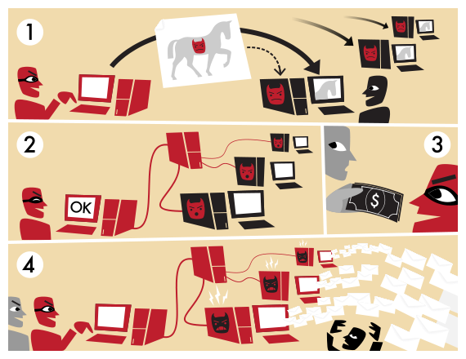
Botnetlər
www.coe.int/cybercrime
Notes:
Qrafik botnetin necə qurulduğunu və komissiya müqabilində məqsədyönlü hücumların edilməsi üçün xidmət kimi necə təmin edildiyini izah edir
1 Haker zərərli proqramın bir sıra cihazlara daxil edilməsi üçün metod düşünür – belə cihazların sayı minlərlə və milyonlarla ola bilər. İstifadəçilərin bu haqda məlumatı azdır, adətən zəif qorunan və yamaqlı ("patch" tətbiq edilmiş) kompüterlərə hücum edilir
2 Bundan sonra o istədiyi vaxt həmin cihazları idarə edə bilir. Bəzi qurğular oflayn rejimə keçə və beləliklə, yararsız ola bilər, lakin əməliyyatın miqyası göstərir ki, 25-50% itirilsə belə, minlərlə qurğu xidmət etməyə davam edir
3 Sonda o, son istifadəçiyə tələb irəli sürür, bu, sistemlərinin və ya veb-səhifələrinin 24/7 fəal olmasına ehtiyac duyan bank, şirkət və ya onlayn qumar şirkət ola bilər. Onlar qurbanlarını Botnetdən istifadə etməklə resursu və ya veb-saytı məhv etməklə və beləliklə, sahiblərinin ticarətinə və pul qazanmasına maneə yaratmaqla təhdid edirlər. Həmçinin bunu etmək onlar üçün müştərilərin etimadının itirilməsi ilə nəticələnərdi.
4 İstədiyini əldə edə bilmədikdə o, zombi kompüterlərə müəyyən fəaliyyətlər üçün əmr göndərir – minlərlə spam e-məktub göndərmək, veb-serveri həddən artıq yükləyən və dağıdan sorğular göndərmək kimi.
Bəzən onlar faktiki tələb irəli sürməmişdən əvvəl güclərini göstərmək üçün daha az vacib bir zamanda bu addımı atmış olurlar

Slide 59
DoS/DDoS
Problemin miqyası
2018
  "memcache" zərərli kodundan istifadə edilməklə iki böyük DDOS hücumu
  GitHub-da (proqramçılar üçün onlayn platforma) ayrıca 1.35 və 1.7 terabayt/saniyəlik hücumlar başladılmışdı
  (Kontekst – 2017-ci ildə Facebook dəqiqədə 0.35TB veriləni emal edib!)
2019
  DDoS-dan müdafiə sistemi paketlərin sayını saniyədə 580 milyona endirdi.
  GitHub hücumları ilə müqayisədə 4 dəfə çox
www.coe.int/cybercrime
Notes:
Bu slayd problemin miqyasını əks etdirir - 2018-ci ildə əvvəllər məlum olmayan gücləndirmə texnikasından istifadə edilməklə bu günə qədərki ən böyük iki DDoS hücumu həyata keçirildi.
"Memcache" ixtiyari verilənlərin kiçik parçalarını saxlamaq üçün istifadə edilə bilən açıq mənbə proqramıdır, məqsədi veb-saytlara və proqramlara daha tez yüklənməkdə kömək etməkdir. Sosial şəbəkələr və başqa onlayn resurslar ondan istifadə edirlər – GitHub proqramçıların ən böyük onlayn icmasıdır.
Facebook (dünyanın ən böyük şəbəkəsi gün ərzində 500+ Terabayt (2017) – saatda təqribən 21 TB və dəqiqədə təqribən 0.35TB emal edir)
DDoS hücumları ciddi nəticələrə səbəb olur, belə ki, onlar bank kimi həlledici əhəmiyyətli infrastruktur hissələri daxil olmaqla, təşkilatları iflic edir, eyni zamanda onları biznesin davamlılığını təmin etmək üçün təsirlərin azaldılması potensiallarını artırmağa vadar edir. Başqa məzmun provayderləri çox vaxt ondan istifadə edirlər.

Slide 60
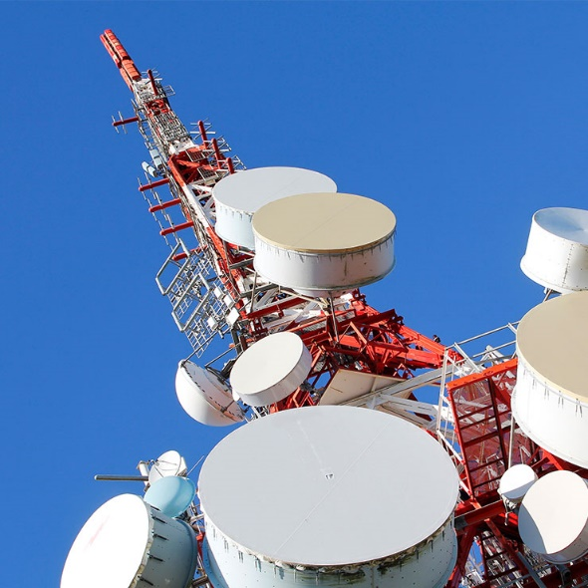
Vacib əhəmiyyətli infrastruktura (CI) hücumlar
Bir və ya daha çox həlledici əhəmiyyətli infrastrukturun daxili funksiyalarını pozan və ya sıradan çıxaran hücumlar
  Əvvəlki zərərli kodlarla üst-üstə düşmə (DDoS və s.)
  Enerji, nəqliyyat, su, səhiyyə vəs.
Kim?
  Milli dövlətlər
  Diletant hakerlər
  ‘Cinayət xidmət kimi’ – kibercinayətin törədilməsi üçün vasitələrin satın alınması
www.coe.int/cybercrime
Notes:
Milli infrastruktur - ölkənin funksiya göstərməsi üçün zəruri olan, gündəlik həyatın asılı olduğu obyektlər, sistemlər, yerlər, məlumatlar, insanlar, şəbəkələr və proseslərdir. Bura həmçinin zəruri xidmətlərin dəstəklənməsi üçün həlledici əhəmiyyət daşımayan, lakin ictimaiyyətə potensial zərəri səbəbindən müdafiəyə ehtiyac duyan bəzi funksiyalar, yerlər və təşkilatlar daxildir (məsələn, mülki nüvə obyektləri və kimyəvi obyektlər).
Təxmin etmək çətin deyil ki, bu hücumlar ilə bu fəslin əvvəllərində qeyd edilən hücum alətləri arasında üst-üstə düşmələr mövcuddur
DDoS və ya kriptovirus, lakin bu hallarda diqqət əsas motivi infrastruktura ziyan verməkdən ibarət olan hücumlar üzərində cəmlənir.
Cinayətkarlar tərəfindən bu infastrukturlara qarşı hücumların maddi qazanc məqsədilə törədimə ehtimalı azdır, belə ki, belə hücumlar çoxsaylı hakimiyyət orqanlarının diqqətini cəlb edir və beləliklə, qeyri-proporsional riskə səbəb olur.
Ən çox ehtimal edilən potensial cinayətkarlar sırasına milli dövlətlər, eləcə də diletant hakerlər daxildir.
Cinayətin xidmət kimi əlçatan olması belə hücumçulara potensial baxımından dağıdıcı hücumlar həyata keçirmək imkanı verir.

Slide 61
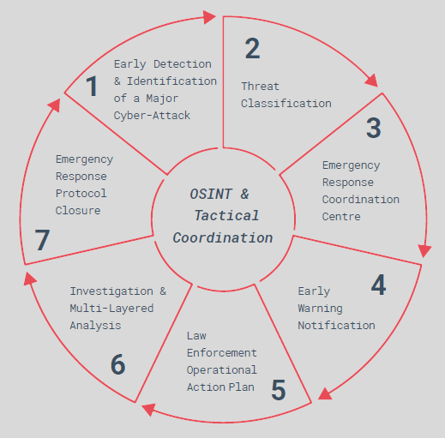
Vacib əhəmiyyətli infrastruktura (CI) hücumlar
Aİ-nin irimiqyaslı sərhədlərarası kibertəhlükəsizlik insidentlərinə və böhranlarına qarşı koordinasiya olunan cavab tədbirləri planı
www.coe.int/cybercrime
Notes:
Bununla məşğul olmaq o demək ola bilər ki, sübut ən axırıncı nəzərə alınan amildir, problemi dayandırmaq üçün müdafiə və nəticələrin yüngülləşdirilməsi daha əvvəl baş tutacaq.

Slide 62
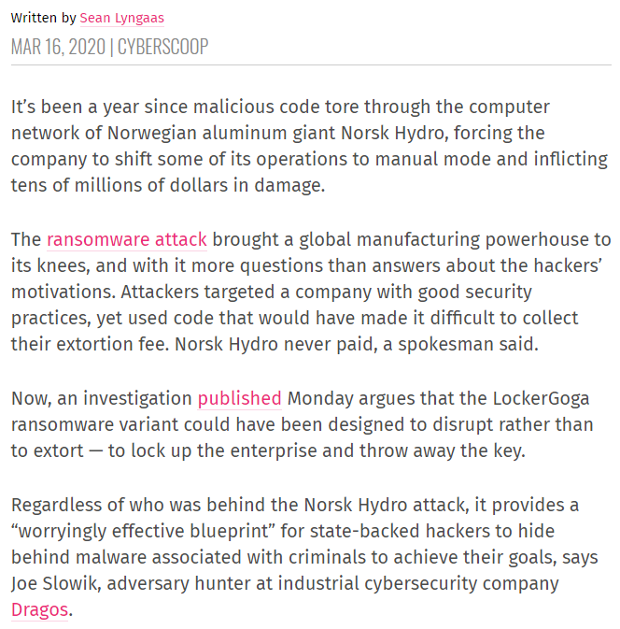
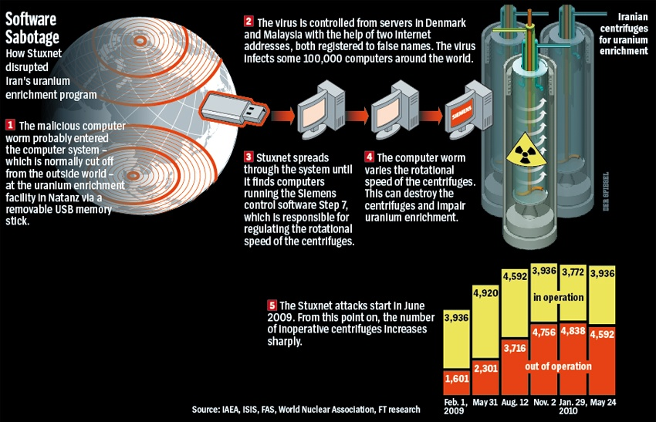

Vacib əhəmiyyətli infrastruktura (CI) hücumlar
LockerGoga fidyə proqramı infrastrukturu çökdürdü
Proqnozlaşdırılan xərclər 35 milyon avro təşkil edir
www.coe.int/cybercrime
Notes:
Bununla məşğul olmaq o demək ola bilər ki, sübut ən axırıncı nəzərə alınan amildir, problemi dayandırmaq üçün müdafiə və nəticələrin yüngülləşdirilməsi daha əvvəl baş tutacaq.
Sol tərəfdəki slayddakı nümunə potensial olaraq pul qazanmaq üçün deyil, faylları klildləyib açarları atmaqla biznesi çökdürmək üçün nəzərdə tutulan fidyə proqramının hücumudur
Sağdakı nümunə - Stuxnet tarixin ən təkmil zərərli proqram hücumlarından biri idi. Stuxnet proqramlaşdırılan məntiqi kontrollerlərin (PLC-lər) işini pozmaq üçün nəzərdə tutulan kompüter qurdudur. O, ilk dəfə 2010-cu ildə ixtira edilib və qəbul etməsələr də, geniş dairələrdə onun ABŞ və İsrailin birgə cəhdləri ilə yaradıldığına inanılır. Qalanları slayddadır.
Milli dövlətlərin digərlərinə hücum etmək ehtimalı olduqca real olaraq qalır

Slide 63
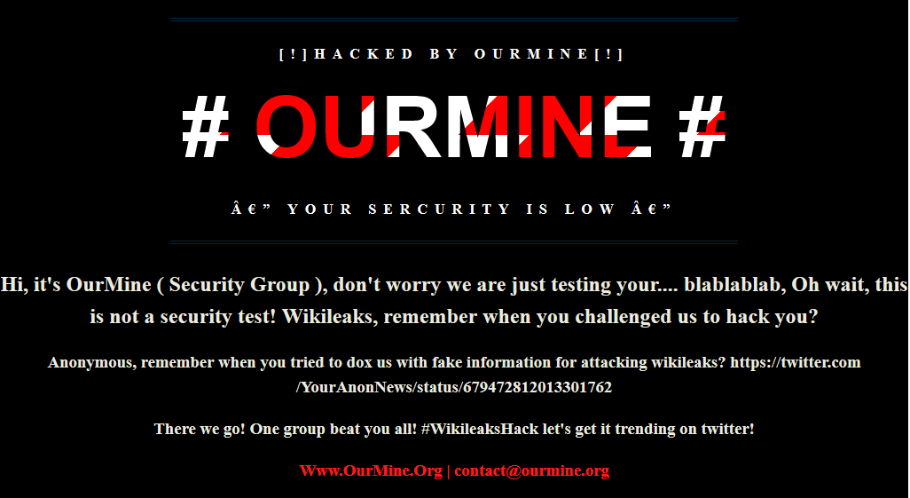
Veb-saytın görünüşünün eybəcərləşdirilməsi
Veb-sayta saytın və ya veb-səhifənin vizual görünüşünü dəyişən hücumlar
  Adətən sistem sındırıcılarının (krekerlər) işi olur
  Veb-serverə sızmaq
  Veb-saytı öz veb-saytı ilə dəyişdirmək
Niyə?
  Siyasi/ideoloji səbəblər
  Zərər
  Maddi səbəb
www.coe.int/cybercrime

Slide 64

Kibercinayət – gələcək
Mövcud hücumlar yeni qurbanlara yönələ bilər
  Verilən mərkəzlərinə və rezerv serverlərinə qarşı fidyə tələb edən proqramlar
  Troyan kimi mövcud hücum alətləri inkişaf edəcək
    Öz-özünə çoxalan qurdlarla?
  Əvvəldən mövcud olan texnologiyalarda əvvəlcədən mövcud zəifliklərlə bağlı yeni təhdidlər
  Kənardan təchizatçıların getdikcə daha çox cəlb edilməsi ilə təchizat zəncirinə hücumlar
www.coe.int/cybercrime
Notes:
Kristal kürədən istifadə!
IOCTA 2019 əsasında
Hücumların çoxu mövcud modi operandi qaydasına əsaslanır və bilinən zəifliklərdən faydalanır. Çox vaxt mövcud hücumlar yeni qurbanlara yönəlir, verilən mərkəzlərini və ya rezerv serverləri hədəfə alan fidyə proqramları kimi; mövcud hücum alətləri inkişaf etməyə davam edir, müntəzəm olaraq özünü çoxaldan qurd funksiyalarını əlavə edən troyan proqramları kimi9

Slide 65
Kibercinayət – gələcək
Mövcud hücumlar yeni qurbanlara yönələ bilər
  Bulud hücumları – bir şirkət çoxsaylı müştərilərin verilənlərini mühafizə edir və buna görə də qazanc motivasiyalı cinayətlər üçün dəyərli hədəfə çevrilir
  Köçürmələri həyata keçirən bankçılıq proqramlarına hücumlar
  Fiat valyutalardan kriptovalyutalara, kriptovalyutadan daha iri kriptovalyuta aktivlərinə keçid
  DNS hücumları – təkrar yönləndirmə
  və yanıltma
www.coe.int/cybercrime
Notes:
Kristal kürədən istifadə!
IOCTA 2019 əsasında
Fiat valyuta dövlət tərəfindən buraxılan, qızıl kimi əmtəə ilə dəstəklənməyən vaıyutadır. Fiat valyuta mərkəzi banka iqtisadiyyat üzərində daha yüksək nəzarət imkanı verir, çünki onlar pulun necə buraxıldığına nəzarət edə bilirlər. Müasir kağız valyutaların çoxu fiat valyutalardır
2019-cu ilin əvvəllərində İnternet Adlarının və Nömrələrin Verilməsi üzrə Assosiasiya (ICANN) domen adı sistemlərinin (DNS) infrastrukturunun əsas hissələrinə qarşı "davam etməkdə olan və əhəmiyyətli risk" barədə xəbərdarlıq etdi. Bu xəbərdarlıq verilənləri hərəkət halında görmək, trafikin istiqamətini dəyişmək, hücumçulara konkret veb-saytlarını təqlid etmək imkanı vermək potensialı olan hücumlarla bağlıdır.
DNS infrastrukturuna qarşı yeni hücumların meydana gələcəyi və ya yeni insidentin ortaya çıxacağı gözlənilir.

Slide 66
Biliklərin yoxlanması
Kompüterinizdə zərərli proqram olsaydı, həmin proqrama görə fayllarınız şifrlənsəydi və şifrənin açılması üçün müəyyən məbləğ tələb edilsəydi, bu vəziyyəti necə təsvir edərdiniz?
      Troyan
      Fidyə tələb edən proqram
      Botnet
      Bəxtsizlik
Düzgün cavab B-dir
Fidyə tələb edən proqram faylları şifrləyir və şifrləmənin açılması üçün açarı əldə etmək üçün kriptovayuta ilə "fidyə" ödənməlidir.
www.coe.int/cybercrime

Slide 67
Uşaqların cİnsİ İstİsmarı
www.coe.int/cybercrime
www.coe.int/cybercrime - 67 -
Notes:
Hakimlər tərəfindən baxılan və prokurorların məşğul olduğu işlərin çoxu uşaqların cinsi istismarı və onlara münasibətdə seksual hərəkətlərə yol verilməsi ilə əlaqəli olur.
Bu bölmədə hazırda baş verənlərə və yaxın illərdə orta çıxacağı ehtimal edilən tendensiyalara nəzərə salınacaq.

Slide 68
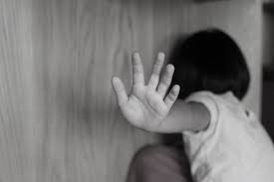
Uşaqların onlayn cinsi istismarı
Uşaqlara münasibətdə onlayn cinsi istismar və seksual xarakterli hərəkətlər (UOCİSH)
  Video və təsvirlərin yaradılması və yayılması
        Uşaqların cinsi istismarı materialı (UCİM)
        Uşaqlara münasibətdə cinsi istismar materialı (UCİM)
  Onlayn hədə-qorxu
  Qurbanın özünün yaratdığı açıq-saçıq material (SGEM)
www.coe.int/cybercrime

Slide 69
Onlayn rejimdə yayılma
UCİM həcmi artmağa davam edir
  Qurbanların sayının davamlı olaraq artması
  Sektor üzrə yönləndirmələr ən yüksək səviyyəyə çatır
    Hüquq-mühafizə orqanlarının işində gərginlik artır
  Əksəriyyəti şəkil hostinq saytlarında aşkar edilir
  Yenə də eyni səviyyəli paylaşma platformalarında
  Qaranlıq netə həsr olunmuş elan lövhələri artıq
  Sosial şəbəkə
  Şifrləmədən istifadə
  VPN və TOR
www.coe.int/cybercrime
Notes:
2019-cu il üzrə IOCTA məlumatı

Slide 70
Seksual məqsədlərlə onlayn təhrik
Ciddi təhdid olaraq qalır
  Sosial mediada akitv olan azyaşlılar potensial qurbanların sayının daha yüksək olduğuna dəlalət edir
  Maarifləndirmə kömək edir
  Bir qayda olaraq açıq veb, sosial media və oyun saytlarında rast gəlinir
  Saxta profillər vasitəsilə əlaqə
  Canlı video daxil ola bilər
  Əlaqə qurulduqdan sonra
  fəaliyyət onlayn mesajlaşma proqramlarında davam etdirilir
www.coe.int/cybercrime
Notes:
2019-cu il üzrə IOCTA məlumatı
Bu cinayət fəaliyyətinin törədilmə qaydasıböyük dərəcədə dəyişməz olaraq qalır. Cinayətkarlar bir qayda olaraq açıq internetdən istifadə edirlər, çünki qaranlıq veb ilə müqayisədə burada uşaqlarla əlaqə yaratmaq daha asandır. Onlar potensial qurbanları ilə saxta profillər yaratmaqla, çox vaxt özlərini həmyaşıd kimi göstərməklə, müxtəlif sosial media xidmətləri vasitəsilə əlaqə saxlayırdılar. Bu, Facebook və Instagram-dan onlayn qumar mühitlərinə qədər çoxsaylı müxtəlif platformalarda baş verə bilər. Azyaşlılara bəzən canlı video platformaları vasitəsilə yaxınlaşanlar olur. Etimad yarandıqdan sonra yazışmalar sürətlə WhatsApp və ya Viber kimi şifrlənmiş onlayn mesajlaşma proqramlarına keçirilir. Açıq-saçıq material əvvəl könüllü paylaşılsa da, sonradan cinayətkarlar ondan məcburetmə ilə, eləcə də hədə-qorxu yolu ilə tələb etməklə yeni material əldə etmək üçün istifadə edirlər. Bəzi hallarda şübhəlilər özlərinə qarşı şikayətin verilməsinin qarşısını almaq məqsədilə qurbanlarını təqib edirlər.
Zərərçəkənlər əsasən yeniyetmə gənclər, həm qız, həm də oğlanlardır. Bəzi cinayətkarlar xüsusilə dostları çox olan profilləri hədəfə alır, bununla uğurlu əlaqə yaratmaq ehtimalını yüksəltdiklərini düşünürlər.

Slide 71
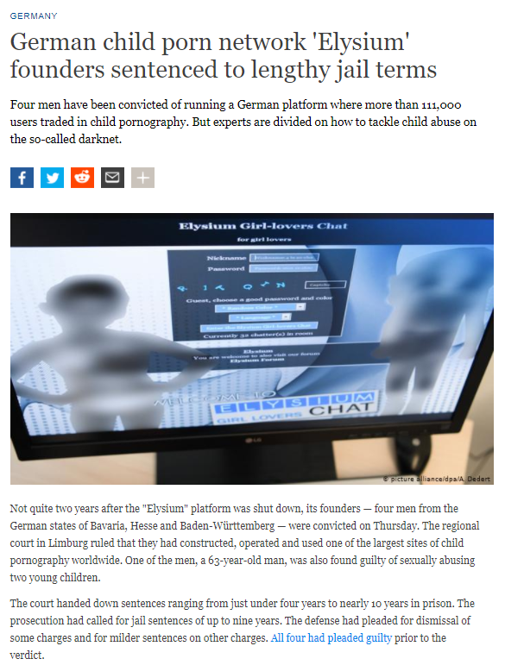
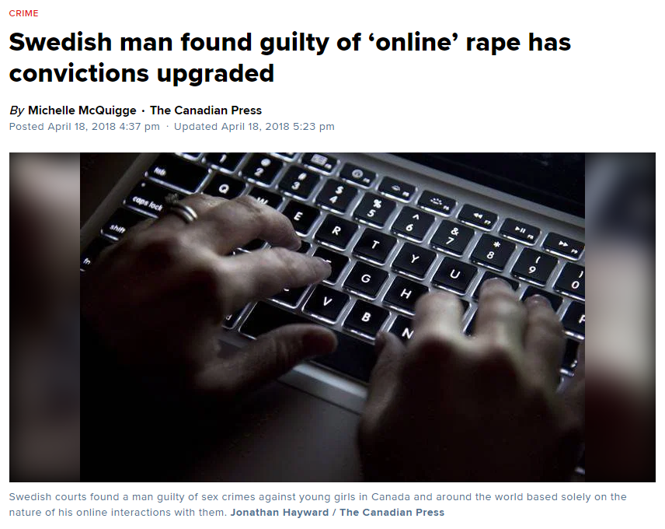
Seksual məqsədlərlə onlayn təhrik
www.coe.int/cybercrime
Notes:
2019-cu il üzrə IOCTA məlumatı
2019-cu ilin mart ayında Almaniya məhkəmələrindən biri qaranlıq veb-də "Elysium" adlı uşaqlara qarşı onlayn cinsi istismar platformasını idarə etdiklərinə görə dörd kişini 4-10 il arası həbs cəzasına məhkum edir. Onlar növünün ən böyüklərindən olan, bütün dünyadan 11 min qeydiyyatdan keçmiş istifadəçisi olan forumları qurmuş, idarə etmiş və moderatorluğunu həyata keçirmişlər. Kişilərdən biri həmçinin iki azyaşlı uşağa münasibətdə cinsi istismara yol verdiyinə görə məhkum edilmişdi. Onların heç biri arasında şəxsi tanışlıq yox idi. Forumda UCİ materiallarının çoxsaylı və fərqli kateqoriyaları (ağır zorakılıq halları və çox kiçik uşaqlar daxil olmaqla) əhatə olunurdu.
İsveçdə bir kişi əsas etibarilə Şimali Amerika və Birləşmiş Krallıqdan olan 15 yaşından kiçik uşaqları kamera və ya veb-kamera qarşısında seksual hərəkətlər etməyə məcbur etdiyinə görə 10 il həbs cəzasına məhkum edilmişdi. O, fiziki olaraq cinayət yerində olmasa da, məhkəmə onu "virtual zorlama" konsepsiyası əsasında birbaşa cinayətkar kimi məhkum etmişdi. İlk dəfə idi ki, onlayn UCİ cinayətkarı birbaşa təcavüzkar kimi məhkum edilirdi.

Slide 72
Qurbanın özünün yaratdığı açıq-saçıq material
Paylaşım edən gənclərin sayının artması ilə böyüyən problem
Smartfonlar bunun üçün vasitələr təmin edir
Risk barədə məlumatlılığın aşağı olması
Paylaşım:
  Könüllü olaraq həmyaşıdlar arasında edilə bilər
  (Məcburetmə və hədə-qorxu ilə tələbetməyə səbəb olaraq başqalarını da əhatə edə bilər)
  Yaxud məcburetmə və ya hədə-qorxu nəticəsində cinayətkarlarla
www.coe.int/cybercrime
Notes:
2019-cu il üzrə IOCTA məlumatı
Könüllü yaradılmış material ilə məcburetmə və ya hədə-qorxu nəticəsində yaranmış material arasında fərqləndirmə aparmaq olae. Birinci kateqoriyada həmyaşıdları ilə seksual şəkil və ya videolar paylaşan azyaşlıların sayı artmaqdadır. Bu davranışları ilə uşaqlar özlərini müxtəlif səviyyələrdə təhlükələrə, o cümlədən cinayətkarlar tərəfindən onlayn rejimdə hədə-qorxu təhlükəsinə məruz qoyurlar. Bundan əlavə, əksər hallarda şəkillər və ya videolar daha geniş dairədə yayılır, əvvəllər yaşıdlar arasında, sonda isə uşaqlara münasibətdə onlayn cinsi istismara yol verən cinayətkarlar arasında. Belə hallar sonradan yetkinlik yaşına çatmayan şəxslərin yeni material və ya bacı və qardaşlarının, yaxud dostlarının da daxil olduğu materiallar üçün seksual məcburetmə və hədə-qorxuya məruz qalmasına gətirib çıxara bilər.

Slide 73
Seksual hərəkətlərə məcburetmə və canlı yayında məsafədən istismar
Seksual məcburetmə və zorla yeni UCİM materialı tələbetmə
  Bir qayda olaraq kolleksiya üçün – pul üçün deyil
  Yenilərini əldə etmək üçün mövcud materiallarla şantaj
  Yaxud hədə-qorxu üçün onlayn söhbətlərdən istifadə
  Zərərçəkən üçün əhəmiyyətli travma
Uşaqlara münasibətdə məsafədən onlayn canlı istismar
  Cinayətkarlar maddi qazanc əldə etməyə çalışırlar
  Artan internet sürəti – canlı yayım
  Cinayətkarlar izləmək üçün ödəniş edirlər
  Porno sayt > şifrlənmiş mesaj
www.coe.int/cybercrime
Notes:
2019-cu il üzrə IOCTA məlumatı
Yetkinlik yaşına çatmamış şəxslərin seksual hərəkətlərə məcbur edilməsi və onlara hədə-qorxu gəlinməsi maliyyə qazancı məqsədi güdə bilsə də, əksər hallarda məqsəd yeni UCİ materialı əldə etmək olur. Cinayətkarlar çox vaxt qurbanın artıq mövcud olan açıq-saçıq şəkil və ya videolarından istifadə edir, materialları qurbanın tanışları arasında və ya sosial mediada paylaşmaq hədə-qorxusu ilə daha çox material əldə edirlər. Bu şəkil və ya videolar iki mənbədən əlsə edilə bilər: yetkinlik yaşında çatmamış şəxslərin onlayn rejimdə UCİ materialı üçün təhrik edilməsi və ya yetkinlik yaşına çatmamış şəxsin özü tərəfindən yaradılmış açıq-saçıq materialın tapılması və qurbanın kimliyinin müəyyən edilib onunla əlaqə qurulması.
Bəzi cinayətkarlar yetkinlik yaşına çatmayan şəxslərə açıq-saçıq şəkillər və mesajlar göndərirlər. Onlar açıq-saçıq şəkillər əldə etməsələr də, məcburetmə məqsədilə söhbətlərin ekran şəkillərindən istifadə edirlər.
Yuxarıda qeyd edildiyi kimi, belə məcburetməyə ailə daxilində və ya xaricində başqa uşağın materialının və ya başqa uşaqla materialın hazırlanması daxil ola bilər. Seksual hərəkətlərin ifşası təhdidlərinin çox ciddi nəticələri olur. Bu, qurban üçün ağır travmaya və ya onun özünə qəsd etməsinə gətirib çıxarır. Bu, uşaqların seksual ifşa təhdidləri, eləcə də belə hallarda yardım almağa çalışmaq barədə maarifləndirilməsini həyati əhəmiyyətli zərurətə çevririr.
Lakin azsaylı hallarda cinayətkarlar onlayn UCİ materialından maliyyə qazancı əldə etməyə çalışırlar. Metodlardan biri UCİ materiallarının olduğu veb-saytlarda legitim "klikə görə ödəniş" reklamları yerləşdirməkdir. Xüsusilə uşaqlara münasibətdə cinsi istismar materialı maskalandıqda, platformanın kliklənmə faizi və hər klikə görə potensial mənfəət artır
Çoxsaylı üçüncü ölkələrdə internet sürəti get-gedə artdığına görə, cinayətkarlar uşaqların dünyanın o bir ucunda baş verən cinsi istismarını canlı izləyə bilirlər. Bir çox hallarda cinayətkarlar bu cür UCİ materialları izləmək üçün ödəniş edirlər. Filippin ən çox qurbanın olduğu ölkə olaraq tanınmağa davam edir,
baxmayaraq ki, bunun daha çox ölkədə baş verdiyinə dair əlamətlər mövcuddur. Əlaqə müxtəlif üsullarla müəyyən edilir. Bəzi hallarda ilk əlaqə yetkinlik yaşına çatmış şəxsləri üçün kommersiya məqsədli porno veb-saytlarda qurulur, sonra söhbət şifrlənmiş mesajlaşma platformalarında davam edir.
Əksər hallarda video konfrans imkanı vasitəsilə uşaqların cinsi istismarı onlayn platformalarda canlı yayımlanır.
Çox vaxt cinayətkarlar istismarı real vaxt rejimində təşkil edə və yönləndirə bilirlər. Cinayətkarlar bir qayda olaraq onlayn ödəniş metodları vasitəsilə ödəniş edirlər, lakin kriptivalyutalardan hələ də nadir hallarda istifadə edilir. Bəzi cinayətkarlar istismarda birbaşa iştirak üçün üçüncü ölkələrə səyahət edirlər

Slide 74
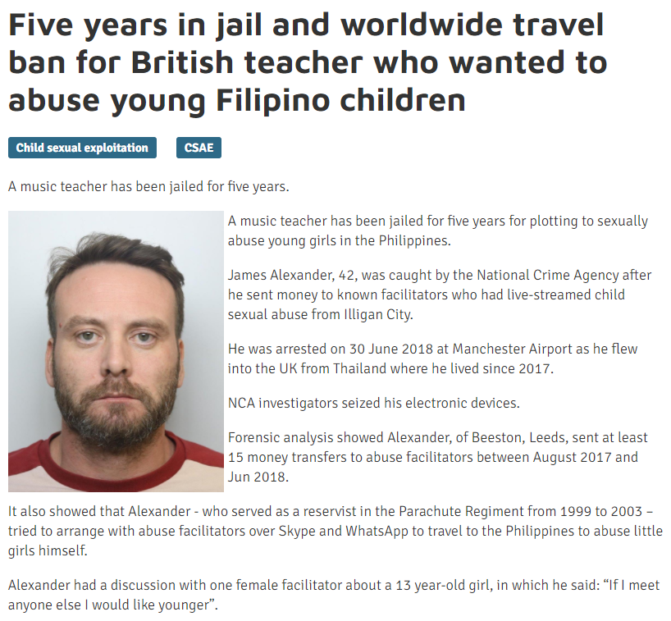
Seksual hərəkətlərə məcburetmə və canlı yayında məsafədən istismar
www.coe.int/cybercrime
Notes:
2019-cu il üzrə IOCTA məlumatı
Yetkinlik yaşına çatmamış şəxslərin seksual hərəkətlərə məcbur edilməsi və onlara hədə-qorxu gəlinməsi maliyyə qazancı məqsədi güdə bilsə də, əksər hallarda məqsəd yeni UCİ materialı əldə etmək olur. Cinayətkarlar çox vaxt qurbanın artıq mövcud olan açıq-saçıq şəkil və ya videolarından istifadə edir, materialları qurbanın tanışları arasında və ya sosial mediada paylaşmaq hədə-qorxusu ilə daha çox material əldə edirlər. Bu şəkil və ya videolar iki mənbədən əlsə edilə bilər: yetkinlik yaşında çatmamış şəxslərin onlayn rejimdə UCİ materialı üçün təhrik edilməsi və ya yetkinlik yaşına çatmamış şəxsin özü tərəfindən yaradılmış açıq-saçıq materialın tapılması və qurbanın kimliyinin müəyyən edilib onunla əlaqə qurulması.
Bəzi cinayətkarlar yetkinlik yaşına çatmayan şəxslərə açıq-saçıq şəkillər və mesajlar göndərirlər. Onlar açıq-saçıq şəkillər əldə etməsələr də, məcburetmə məqsədilə söhbətlərin ekran şəkillərindən istifadə edirlər. Yuxarıda qeyd edildiyi kimi, belə məcburetməyə ailə daxilində və ya xaricində başqa uşağın materialının və ya başqa uşaqla materialın hazırlanması daxil ola bilər. Seksual hərəkətlərin ifşası təhdidlərinin çox ciddi nəticələri olur. Bu, qurban üçün ağır travmaya və ya onun özünə qəsd etməsinə gətirib çıxarır. Bu, uşaqların seksual ifşa təhdidləri, eləcə də belə hallarda yardım almağa çalışmaq barədə maarifləndirilməsini həyati əhəmiyyətli zərurətə çevririr.
Lakin azsaylı hallarda cinayətkarlar onlayn UCİ materialından maliyyə qazancı əldə etməyə çalışırlar. Metodlardan biri UCİ materiallarının olduğu veb-saytlarda legitim "klikə görə ödəniş" reklamları yerləşdirməkdir. Xüsusilə uşaqlara münasibətdə cinsi istismar materialı maskalandıqda, platformanın kliklənmə faizi və hər klikə görə potensial mənfəət artır.
Çoxsaylı üçüncü ölkələrdə internet sürəti get-gedə artdığına görə, cinayətkarlar uşaqların dünyanın o bir ucunda baş verən cinsi istismarını canlı izləyə bilirlər. Bir çox hallarda cinayətkarlar bu cür UCİ materialları izləmək üçün ödəniş edirlər. Filippin ən çox qurbanın olduğu ölkə olaraq tanınmağa davam edir, baxmayaraq ki, bunun daha çox ölkədə baş verdiyinə dair əlamətlər mövcuddur. Əlaqə müxtəlif üsullarla müəyyən edilir. Bəzi hallarda ilk əlaqə yetkinlik yaşına çatmış şəxsləri üçün kommersiya məqsədli porno veb-saytlarda qurulur, sonra söhbət şifrlənmiş mesajlaşma platformalarında davam edir. Əksər hallarda video konfrans imkanı vasitəsilə uşaqların cinsi istismarı onlayn platformalarda canlı yayımlanır. Çox vaxt cinayətkarlar istismarı real vaxt rejimində təşkil edə və yönləndirə bilirlər. Cinayətkarlar bir qayda olaraq onlayn ödəniş metodları vasitəsilə ödəniş edirlər, lakin kriptivalyutalardan hələ də nadir hallarda istifadə edilir. Bəzi cinayətkarlar istismarda birbaşa iştirak üçün üçüncü ölkələrə səyahət edirlər

Slide 75
Uşaqların cinsi istismarı - gələcək
Əsas təhlükələr kifayət qədər kök salıb və stabil xarakter daşıyır
Dipfeyk – İngiliscə, "dərin öyrənmə" və "saxta" sözlərindən götürülb
  Şəkil və videoları başqa videoya birləşdirmək üçün "süni intellekt" texnologiyası
  Yeni, fərdiləşdirilmiş UCİM
  Hüquq-mühafizə orqanları üçün autentikliyi sübuta yetirmək öhdəliyi
www.coe.int/cybercrime
Notes:
Kristal kürədən istifadə!
IOCTA 2019 əsasında
Uşaqlara münasibətdə onlayn cinsi istismarla əlaqədar narahatlıqlardan biri də dipfeyk texnologiyasının hazırki inkişafı ola bilər. Dipfeyk texnologiyası şəkil və ya videoları başqa bir video ilə birləşdirən, süni intellektə əsaslanan texnikadır. Artıq onlardan mövcud
pornoqrafiya videolarında məşhurların simalarını yerləşdirmək üçün istifadə edilmişdir. Bu texnologiya nisbətən yeni olsa da, sürətlə təkmilləşir, əlçatanlığı artır, istifadəsi asanlaşır. Çox keçmədən uşaqlara münasibətdə onlayn cinsi istismarı təsvir edən dipfeyk materialları yarana, yeni "fərdiləşdirilmiş" onlayn cinsi istismar materialları nəslinin yaranması ilə nəticələnə bilər. Bunun hüquq-mühafizə orqanları üçün də ciddi nəticələri ola bilər, belə ki, bu, dəlillərin autentikliyi haqqında suallar yarada və istintaqları mürəkkəbləşdirə bilər.
Lakin burada təhlükə bundan ibarətdir ki, "texnologiya nə isə həqiqət olmadığı halda insanları ona inanmağa vadar edə bilər" - kibertəhlükəsizlik və müdafiə üzrə strateq, Yeni Amerika analitik mərkəzində baş elmi işçi Piter Sinqer deyir

Slide 76
Ödənİş dələduzluğu
www.coe.int/cybercrime
www.coe.int/cybercrime - 76 -

Slide 77
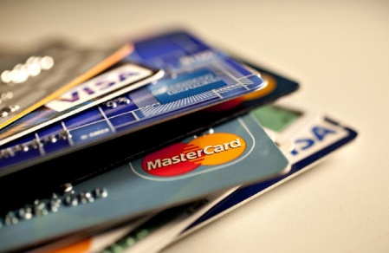
Kart yoxdur
Dələduzluqda təhqiqatçılar üçün əsas prioritetlər
  Onlatn əməliyyatlar təkamül edir və artır
  Elektron cihazlar (mobil telefon, planşet və s.)
  Turizm sektoruna keçid (saxta şəxsiyyət vəsiqələrinin qeyri-qanuni miqrasiya və insan alveri sahəsində açdığı imkanlara görə)
Verilənlərin təhlükəsizliyinin sındırılması, üçüncü tərəflərin məlumatları sızdırması, fişinq və fırıldaqçılıq mesajlarından qaynaqlanır
www.coe.int/cybercrime
Notes:
2019-cu il üzrə IOCTA məlumatı
Üzv dövlətlər mobil telefon, noutbuk, planşet kimi (yüksək qiymətli) elektron avadanlıqların bir neçə dəfə satın alınmasını qeyd edirlər. Başqa bir Üzv Dövlət son ildə kibercinayətkarlığın bu sahəsində cinayət üsullarında əsaslı yeniliyin olmadığını xüsusi vurğulayır.
2018-ci ildə özəl sektorda əsaslı irəliləyiş baş verməmiş olsa da, CNP dələduzluğu turizm (hotellər, maşın icarələri və s.), poçt xidmətləri, hədiyyə kartları və s. kimi başqa sektorlara getdikcə daha çox yönəlir. Hüquq-mühafizə orqanlarına daha az hal barədə məlumat verilmişdir, belə ki, bu sahədə hələ, məsələn, e-ticarətdə olduğu qədər məlumatlılıq mövcud deyil
Verilənlərin təhlükəsizliyinin pozulması - Veb-sayt sahibləri bilməyərək "Amazon Web" səhifələrini yanlış konfiqurasiya etdikdə, cinayətkarlar bu zəiflikləri istismar edə bilirlər
Server (AWS) S3 yaddaş serverləri
Çox vaxt CNP dələduzluğu barədə maliyyə nöqteyi-nəzərindən danışsaq da, bu cinayət növü qanunsuz fəaliyyətin başqa növlərini də dəstəkləyir. Nümunələrə qeyri-qanuni immiqrasiyanın, dəqiq desək, insan alverinin dəstəklənməsi daxildir. Cinayətkarlar bunu ələ keçirilmiş kredit kartı məlumatları vasitəsilə təyyarə biletləri alaraq, otellərdə yer sifariş verərək, icarə və s. üsullarla həyata keçirirlər. Onlar bunu saxtalaşdırılmış vəsiqə sənədləri ilə birlikdə CNP dələduzluğu vasitəsilə həyata keçirirlər

Slide 78
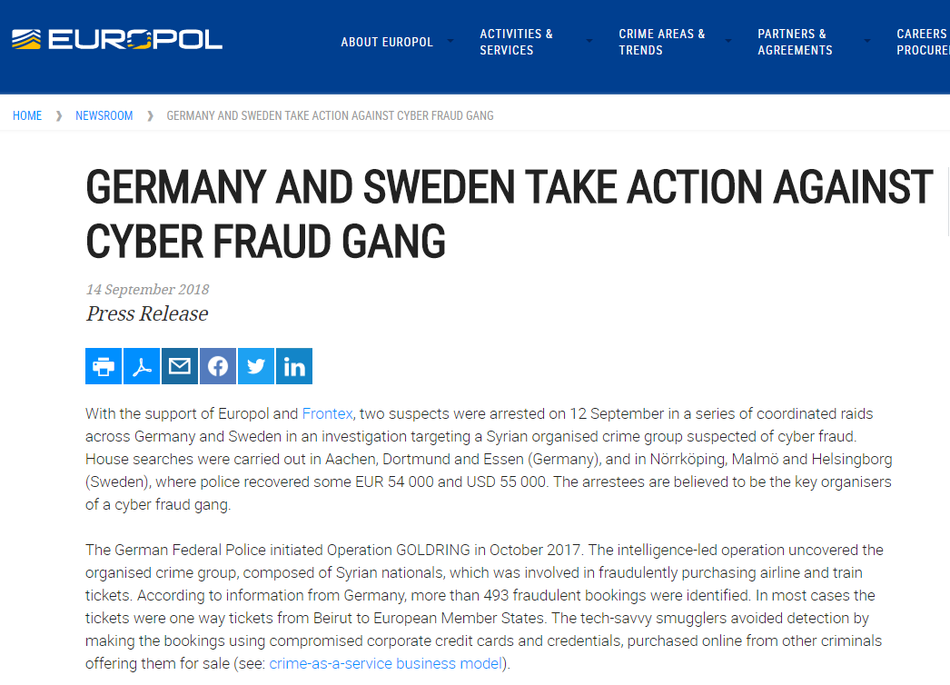
Kart yoxdur
www.coe.int/cybercrime
Notes:
2019-cu il üzrə IOCTA məlumatı
Üzv dövlətlər mobil telefon, noutbuk, planşet kimi (yüksək qiymətli) elektron avadanlıqların bir neçə dəfə satın alınmasını qeyd edirlər. Başqa bir Üzv Dövlət son ildə kibercinayətkarlığın bu sahəsində cinayət üsullarında əsaslı yeniliyin olmadığını xüsusi vurğulayır.
2018-ci ildə özəl sektorda əsaslı irəliləyiş baş verməmiş olsa da, CNP dələduzluğu turizm (hotellər, maşın icarələri və s.), poçt xidmətləri, hədiyyə kartları və s. kimi başqa sektorlara getdikcə daha çox yönəlir. Hüquq-mühafizə orqanlarına daha az hal barədə məlumat verilmişdir, belə ki, bu sahədə hələ, məsələn, e-ticarətdə olduğu qədər məlumatlılıq mövcud deyil
Verilənlərin təhlükəsizliyinin pozulması - Veb-sayt sahibləri bilməyərək "Amazon Web" səhifələrini yanlış konfiqurasiya etdikdə, cinayətkarlar bu zəiflikləri istismar edə bilirlər
Server (AWS) S3 yaddaş serverləri
Çox vaxt CNP dələduzluğu barədə maliyyə nöqteyi-nəzərindən danışsaq da, bu cinayət növü qanunsuz fəaliyyətin başqa növlərini də dəstəkləyir. Nümunələrə qeyri-qanuni immiqrasiyanın, dəqiq desək, insan alverinin dəstəklənməsi daxildir. Cinayətkarlar bunu ələ keçirilmiş kredit kartı məlumatları vasitəsilə təyyarə biletləri alaraq, otellərdə yer sifariş verərək, icarə və s. üsullarla həyata keçirirlər. Onlar bunu saxtalaşdırılmış vəsiqə sənədləri ilə birlikdə CNP dələduzluğu vasitəsilə həyata keçirirlər

Slide 79
Skimminq
Skimminq
  "Dərinı yerləşdirilmiş" skimmerlər maqnit zolağını oxuyurlar
  PIN kodun oğurlanması üçün istifadə edilən kamera
  İstifadə edilir və ya yayılır (əsasən qaranlıq vebdə)
  Çip/pin tətbiqi səbəbindən azalır
Şimminq
  Dələduzlar "şim"i kart oxuducusuna daxil edirlər.
  Çip kart məlumatlarının surəti çıxarılır
  Məlumat əsasında maqnit zolağı yaradılır
  Hələ də bu texnologiyadan istifadə edən mağazalarda tətbiq edilir
www.coe.int/cybercrime
Notes:
2019-cu il üzrə IOCTA məlumatı
Plastik kartların saxtalaşdırılması sahəsində davam edən təhlükə Avropada bütün ödəniş terminallarında və ATM-lərdə bu cür saxtalaşdırmaya qarşı zəruri müdafiə tədbirlərinin olmaması faktının birbaşa nəticəsidir. Bu, Satış Məntəqələrindəki terminallarda və ATM-lərdə maqnit zolağındakı verilənlərin köçürülməsini mümkün edir və hələ də Avropada ən geniş yayılmış fırıldaq növlərindən hesab olunur. Maqnit zolağı klonlaşdırılmış ödəniş kartlarından sonradan istifadə Avropa ərazisində çətin ki, mümkündür, belə ki sektorda kartlar Europay, MasterCard və Visa (EMV) çip texnologiyası vasitəsilə təhlükəsizləşdirilib. Qlobal səviyyədə, xüsusilə də hələ EMV texnologiyasını tətbiq etməmiş ölkələrdə vəziyyət fərqlidir. Nəticədə bu, Avropa kart emitentlərini narahat edən əsas problem olaraq qalır.

Slide 80
Cekpottinq
Cekpottinq
  Digər adı ilə "Qara qutu hücumları"
  Cinayətkarlar qurğunu boşaldan zərərli proqram və ya ATM-ə birləşdirilmiş qara qutudan istifadə edirlər
  Fiziki mövcudluq zəruridir – elektron çıxış əldə etmək üçün qurğuya zərərin verilməsi
  Köhnə ATM-lərə aiddir
www.coe.int/cybercrime
Notes:
2019-cu il üzrə IOCTA məlumatı
ATM-dən nağd vəsaitin çıxarılması ən geniş yayılmış məntiqi ATM hücumudur. Cinayətkarlar cekpottinqi bir və ya iki üsulla həyata keçirirlər Cinayətkar ya ötürücü qurğuya əmrlər göndərir, ya da birbaşa ötürücü qurğuya birləşdirilmiş "qara qutu" avadanlığından istifadə etməklə ATM-i boşaldır. Bu hücumlar yalnız aşağı təhlükəsizlik standartları səbəbindən bu cür hücumlara qarşı həssas olan "köhnə" ATM-lərə münasibətdə gerçəkləşdirilə bilər.

Slide 81
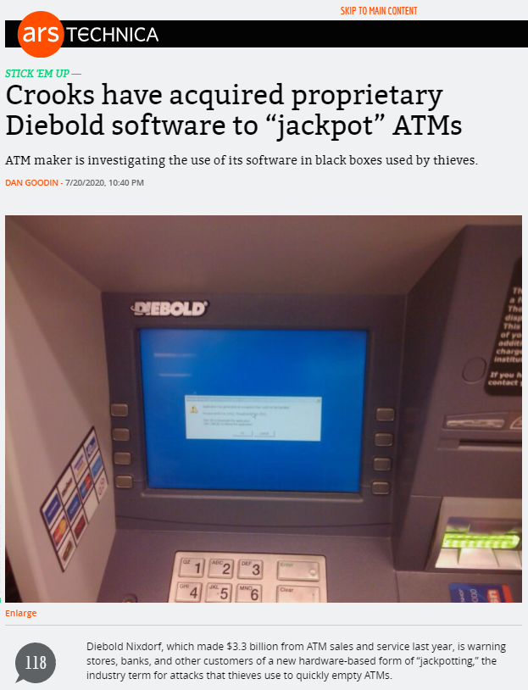
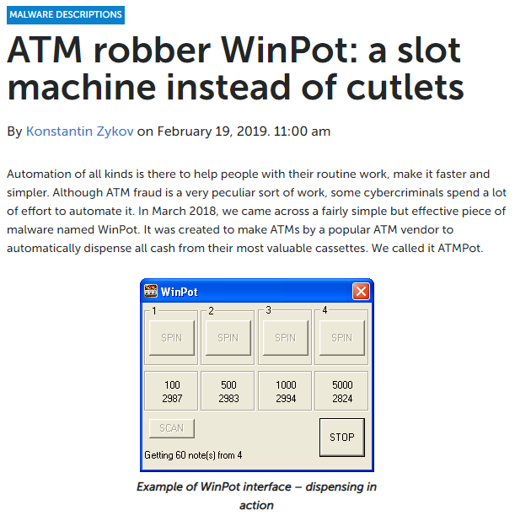
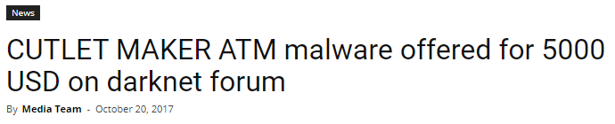
Cekpottinq
www.coe.int/cybercrime
Notes:
2019-cu il üzrə IOCTA məlumatı
Diebold ATM-lərin istehsalçısıdır – onun ATM-lərin istifadəsi üçün nəzərdə tutulan kodu sındırılmış, internetə yol tapmış və oğurluq/dələduzluq məqsədilə istifadə edilmişdi
WinPot və Cutlet Maker ATM-lərdən vəsaitlərin qeyri-qanuni çıxarılması üçün tərtib edilmiş iki zərərli proqramdır.

Slide 82
Biznes e-poçtunun sındırılması *
Rəhbərlik səviyyələrini hədəfə alır
  Daha peşəkar və inandırıcı
  Şirkətlərin iş qaydasını istismar edir
    Daxili ödəniş yoxlanışı sistemlərindəki boşluqlara hücum edir
    Parçalanmış şirkət strukturları
  Çoxları hələ də sosial mühəndislikdən istifadə edir
  Zərərli proqram və şəbəkə hücumları
www.coe.int/cybercrime
Notes:
2019-cu il üzrə IOCTA məlumatı
ATM-dən nağd vəsaitin çıxarılması ən geniş yayılmış məntiqi ATM hücumudur. Cinayətkarlar cekpottinqi bir və ya iki üsulla həyata keçirirlər Cinayətkar ya ötürücü qurğuya əmrlər göndərir, ya da birbaşa ötürücü qurğuya birləşdirilmiş "qara qutu" avadanlığından istifadə etməklə ATM-i boşaldır. Bu hücumlar yalnız aşağı təhlükəsizlik standartları səbəbindən bu cür hücumlara qarşı həssas olan "köhnə" ATM-lərə münasibətdə gerçəkləşdirilə bilər.

Slide 83
Qaranlıq veb
www.coe.int/cybercrime
www.coe.int/cybercrime - 83 -
Notes:
Aşağıdakı slaydlar qaranlıq veb əlaqədardır. Təlimçi qaranlıq veb-in iş prinsipini və konsepsiyaları nümayəndələrə izah etməkdə azaddır.
Mövzu barədə praktiki kitab hazırlamadan ssenari yazmaq çətin ola bilər, buna görə də təlimçinin qaranlıq veb haqqında biliyi kriptovalyutanın, IOCTA hesabatlarına istinadların daxil olduğu beş slaydda əhatə edilən bu mövzunu izah etmək üçün yetərli olmalıdır.

Slide 84
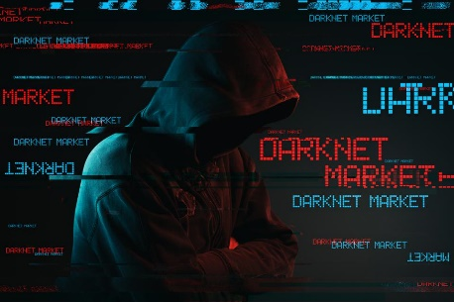
Qaranlıq veb-dən cinayət məqsədilə istifadə
Cinayət məhsullarının və xidmətlərinin satışı üçün əsas məkan olaraq qalır
Hüquq-mühafizə orqanları üçün prioritet
TOR hələ də əsas giriş nöqtəsidir
  (Digərləri I2P, Zeronet, Freenet, Openbazaar-dır)
Nisbətən kiçik mağazalarda və kiçik bazar bölmələrində (konkret dillər daxil olmaqla) artmaqdadır
  Cinayət məhsullarının və xidmətlərinin satışı
    Narkotik vasitələr, silahlar, partlayıcılar, verilənlər
    Kredit kartları, zərərli proqramlar, saxta sənədlər
www.coe.int/cybercrime
Notes:
2019-cu il üzrə IOCTA məlumatı
Hər il qaranlıq veb ekosisteminin dəyişkənliyi vurğulanır. Hüquq-mühafizə orqanlarının effektiv və əlaqələndirilmiş fəaliyyətinin intensivləşməsi ilə bu vəziyyət 2019-cu ilin əvvəllərində də davam etmişdir. Səlahiyyətli orqanlar fevral ayında təchizatçılar əleyhinə qlobal tədbirlər həyata keçirirlər və dövrünün ən böyük bazarı hesab olunan "Dream Market" bundan sonra könüllü olaraq bağlanır.
Gərək ki, bu, 4.4-cü bölmədə müzakirə edildiyi kimi, uzunmüddətli və davamlı DDoS hücumuna cavab idi. Hüquq-mühafizə orqanları qalan iki iri qaranlıq veb bazarının - "Wall Street Market and Valhalla", ardınca isə "Bestmixer"-in bağlandığını elan etdikdən qısa müddət sonra

Slide 85
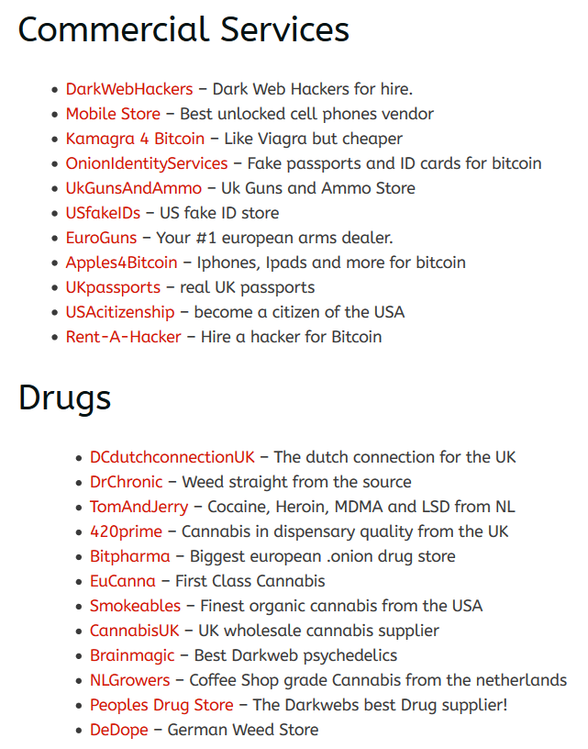
Qaranlıq veb-dən cinayət məqsədilə istifadə
www.coe.int/cybercrime
Notes:
2019-cu il üzrə IOCTA məlumatı

Slide 86
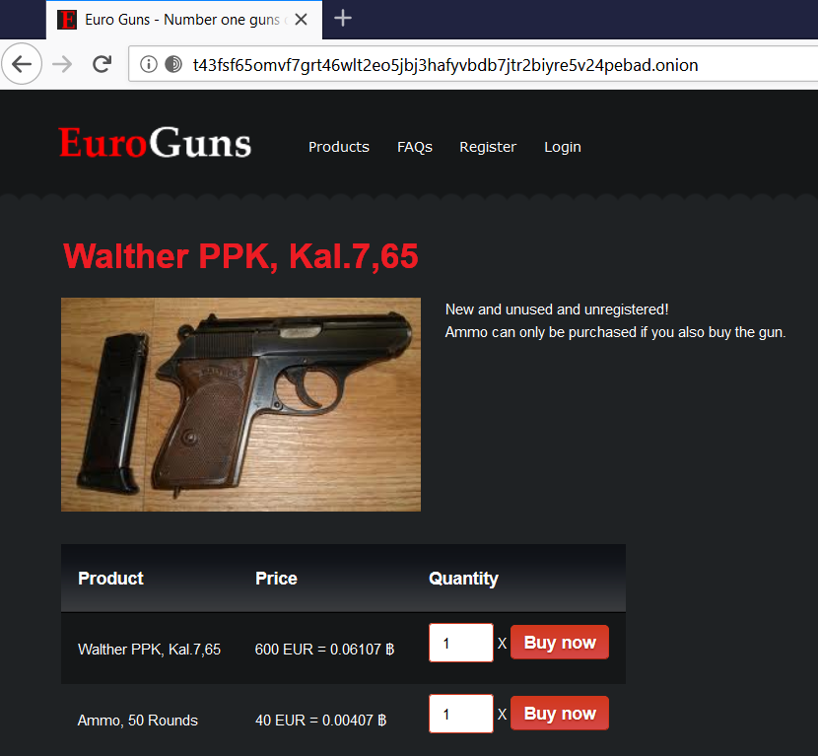
Qaranlıq veb-dən cinayət məqsədilə istifadə
www.coe.int/cybercrime
Notes:
2019-cu il üzrə IOCTA məlumatı

Slide 87


Qaranlıq veb-dən cinayət məqsədilə istifadə
Qaranlıq veb-də valyuta virtual olaraq qalır
  2019-cu ildə 1 milyard ABŞ dolları xərclənib
  Bitkoin populyarlığına görə ən çox rast gəlinəndir
    Təhlükəsizliklə bağlı narahatlıqlar səbəbindən daha qapalı xarakterli valyutalara keçid
    Monero (XMR), Zcash (ZEC), Komodo (KMD), Verge (XVG), Horizen (ZEN) buna misaldır
www.coe.int/cybercrime
Notes:
2019-cu il üzrə IOCTA məlumatı
Şəxsi həyatın toxunulmazlığı virtual aləm üçün çox arzuedilən xüsusiyyət olsa da, özündə böyük kriminal element təhlükəsi də ehtiva edir. Kriptovalyuta operatorları bədniyyətli iştirakçılar tərəfindən həyata keçirilən çoxsaylı haker hücumlarından qorunmalı olurlar Hüquq-mühafizə orqanları və tənzimləyici orqanların daha iri məbləğli əməliyyatlar aparan şəxsləri araşdırmaq ehtimalı daha yüksəkdir. Bitkoin ən populyar seçim olaraq qalsa da, hakimiyyət orqanları tərəfindən daim hədəfdə saxlanır. Onlar Bitkoin əməliyyatlarının izlənməsində xeyli ustalaşıblar və beləliklə, daha gizli kriptovalyutalara keçid üçün güclü stimul yaradıblar.

Slide 88
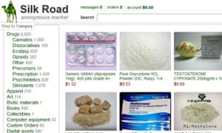
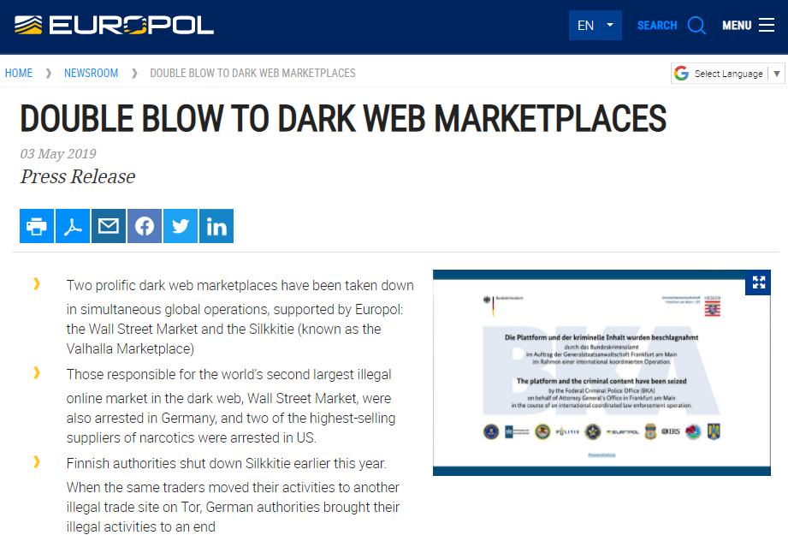

Qaranlıq veb-dən cinayət məqsədilə istifadə
www.coe.int/cybercrime
Notes:
2019-cu il üzrə IOCTA məlumatı
Bazarlar onları idarə edən şəxsləri həbs etmək, cinayət məsuliyyətinə cəlb etmək istəyən hüquq-mühafizə orqanları tərəfindən daimi olaraq hədəfdə saxlanır.
"Silk Road" bu qara bazarlar arasında ilk dəfə beynəlxalq arenaya çıxanı idi –bazar 2011-ci ildə fəaliyyətə başlamış, iki il sonra (2013) FBI tərəfindən bağlanmışdır. Sayt ən çox narkotik ticarətinə görə tanınırdı. Əsası dəhşətli pirat Roberts (Ross Ulbrixt) tərəfindən qoyulmuşdu. Ulbrixt vaxtından əvvəl azad edilmə istisna edilməklə, ömürlük həbsə məhkum edilmişdi.
Silk Road işlək olan zaman minlərlə narkotik maddə alverçisi və başqa qanundankənar təchizatçı tərəfindən yüzlərlə kiloqram qeyri-qanuni narkotik vasitə və başqa qanundankənar mal və xidmətləri 100 mindən artıq alıcı arasında yaymaq, bu qeyri-qanuni əməliyyatlardan əldə edilən yüz milyonlarla dolları yumaq üçün istifadə edilmişdir.
"Silk Road 2" və "Silk Road 3" mövcud olmuş, lakin sonradan ya qapadılmış, ya da maliyyə itkisi səbəbindən qapanmışdır. Çoxsaylı bazarlar könüllü olaraq qapanırlar – xüsusilə də ərazilərində hüquq-mühafizə orqanlarının potensial fəaliyyəti haqqında xəbər tutduqda.
Sağ şəkildə bazarlara qarşı görülən tədbirlər haqqında, bu yaxınlarda dərc edilən hesabat göstərilir.

Slide 89
Kİbercİnayətkarlıq və terrorçuluğun konvergensİyası
www.coe.int/cybercrime
www.coe.int/cybercrime - 89 -

Slide 90

İnternetdən terrorçuluq məqsədilə istifadə
Onlayn rejimdə mövcudluğunu genişləndirməyə davam edir
  Yurisdiksiyalar arasında yayılma
  Forumlar, fayl mübadilə saytları, pastebin proqramları, video axın xidmətləri, URL qısaltma xidmətləri, bloqlar, mesajlaşma/yayım proqramları, canlı yayım platformaları, sosial media saytları və hostinq xidmətləri
Çox vaxt onlar yeni texnologiya və formalaşmaqda olan platformalardan ilk istifadə etməyə başlayanlar olurlar
www.coe.int/cybercrime
Notes:
2019-cu il üzrə IOCTA məlumatı
Dövlət quruculuğu layihəsinin itkisi və onlayn təbliğat maşınına qarşı artan düşmən münasibətlə üzləşən islam dövləti onlayn rejimdə aktual qalmaq üçün taktikasını yenidən qurmağa davam edir. 2018-ci ildə hüquq-mühafizə orqanları, sosial media platformaları, o cümlədən Telegram tərəfindən aparılan intensivləşmiş tənqid kampaniyalarına baxmayaraq, qrup hələ də təbliğatını genişləndirmək üçün istifadə etdiyi zəngin müxtəlifliyə sahib onlayn infrastrukturu ilə fəxr edir, KİV və fayl mübadiləsi saytlarında, xüsusilə dağıdıcı fəaliyyət potensialı məhdud olan daha kiçik platformalarda dərc edilməyə davam edir.
İD yönümlü KİV, o cümlədən "al-Saqri Corporation for Military Sciences", "Horizons Electronic Foundation" və "the United Cyber Caliphate"
kibertəhlükəsizlik və operativ təhlükəsizlik barədə təlimatların təmin edilməsində daha məhsuldar iş nümayiş etdirdilər. Təlimatlarda təhlükəsiz brauzerlərin, gizliliyi qoruyan proqramların təklif edilməsindən Tor brauzerinin və mərkəzsizləşdirilməmiş platformaların istifadəsinə qədər müxtəlif təkliflər irəli sürülürdü. Bu qeyri-rəsmi, lakin getdikcə ixtisaslaşan KİV hesabın dayandırılmasından yayınmaq barədə tövsiyələr, o cümlədən İD ilə assosiasiya olunmayan kanal adlarının və profil şəkillərdən istifadə təklifləri irəli sürürdü.

Slide 91
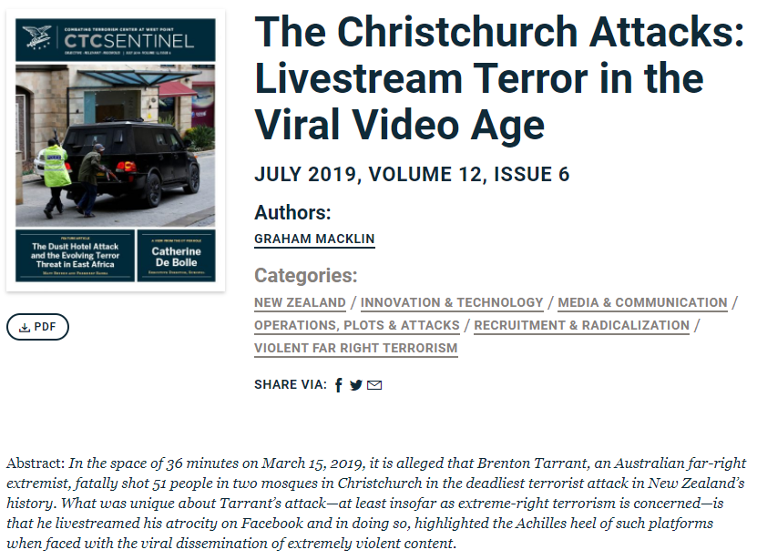
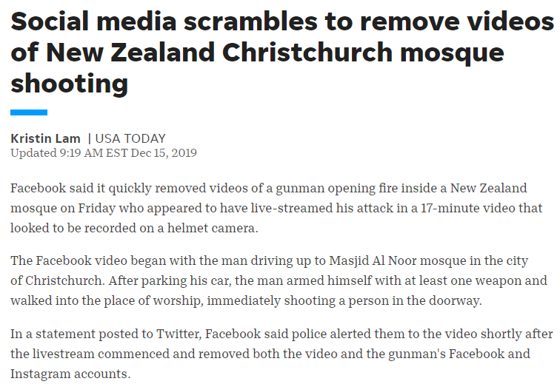
İnternetdən terrorçuluq məqsədilə istifadə
www.coe.int/cybercrime
Notes:
2019-cu il üzrə IOCTA məlumatı
Bu yaxınlarda baş verən, yüksək rezonans doğuran insidentlərdən biri də çox hissəsi internetdə cərəyan edən Kraystçörç hücumları idi
Bu, aksiyanı reklam etmək cəhdi olsa da, çoxsaylı terror təşkilatları ardıcıllarına və döyüşçülərinə göndərdikləri mesajları gizlətmək və şifrləmək üçün texnologiyadan istifadə edəcəklər

Slide 92
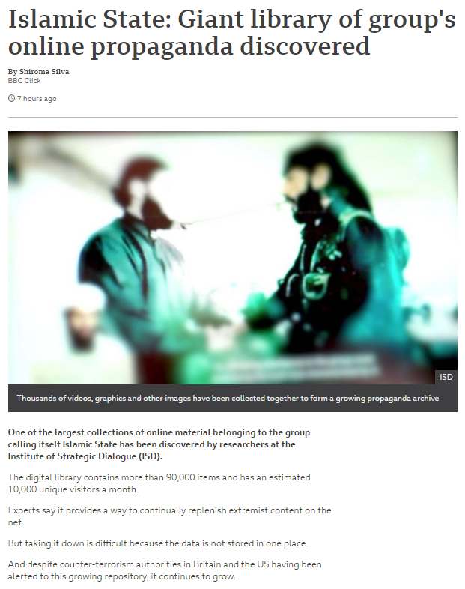
İnternetdən terrorçuluq məqsədilə istifadə
4 sentyabr 2020
www.coe.int/cybercrime
Notes:
2019-cu il üzrə IOCTA məlumatı

Slide 93
Sahələrarası cİnayət amİllərİ
www.coe.int/cybercrime
www.coe.int/cybercrime - 93 -
Notes:
IOCTA 2019
Sahələrarası cinayət amilləri çoxsaylı cinayət sahələrinə təsir edən, dəstək və ya töhfə verən, lakin özü mahiyyəti etibarilə mütləq surətdə cinayət təşkil etməyən amillərdir

Slide 94
Sahələrarası cinayət amilləri
Sosial mühəndislik
  Xüsusilə verilənləri və məlumatları ələ keçirmək məqsədi daşıyan fişinq
  Sonradan cinatət məqsədilə istifadə edilir
Pul daşıyıcıları
  Sosial baxımdan əlverişsiz vəziyyətdə olan və ya aşağı gəlirli fərdlər həsəfə alınır
  Vəsaitlərin korporativ hesablar vasitəsilə beynəlxalq miqyasda göndərilməsi məqsədilə maliyyə vəziyyəti daha güclü olan pul daşıyıcılarına keçid
Kriptovalyuta
  Qeyri-qanuni məqsəd üçün qanuni olandan
  istifadə
www.coe.int/cybercrime
Notes:
2019-cu il üzrə IOCTA məlumatı
Cinayətkarla fişinqdən əsas etibarilə bankçılıq məlumatlarını, ödəniş kartı verilənlərini və ya başqa hesab qeydiyyat məlumatlarını toplamaq üçün istifadə edirdilər. Cinayətkarlar belə verilənləri ya yeraltı bazarlarda satırlar, ya da onlardan dələduzluq məqsədilə istifadə edirlər.
Maliyyə və kibercinayətlərin bütün aspektlərini dəstəkləmək üçün pul daşıyıcılarından istifadə edilir. Kibercinayətkarlıq və nağdsız ödəniş dələduzluqları ilə əlaqədardır İnsanlar qeyri-qanuni vəsaitləri köçürmək və normal valyuta sistemlərinə çevirərək "təmizləmək" üçün ödəniş edirdilər
Kriptovalyuta – artıq bu bölmədə qeyd edilsə də, əhatəlilik məqsədilə daxil edilir

Slide 95
Biliklərin yoxlanması
Qaranlıq veb-də ən dominant kriptovalyuta hansıdır?
      Monero
      Dash
      Bitcoin
      Zcoin
Düzgün cavab C-dir
Bitcoin hələ də ən dominantı olsa da, yeganə kriptovalyuta deyil. Bir çox başqa valyutalar hazırda inkişaf etməkdədir və onlar cinayətləri, pul dəyərinin bölgüsünü araşdıran hüquq-mühafizə orqanları üçün problemlər yaratmağa davam edəcəklər.
www.coe.int/cybercrime

Slide 96
Notes:
İnternetə keçməzdən əvvəl şəbəkənin nə olduğuna, necə formalaşdığına qısa nəzər salmalıyıq – bu internetin iş prinsipinin başa düşülməsi baxımından önəmlidir
Təlimçi bu sessiyanı nümayəndələrə açıq sual ünvanlamaqla – onların kibercinayətin nə olduğuna dair fikirlərini öyrənməyə çalışmaq üçün bir qədər vaxt sərf etməklə başlatmalıdır.
Açıq forum – və ya daha kiçik qruplar daxilində həyata keçirilə bilər. İdeya ona sadə dildə tərif verməkdən ibarətdir

Slide 97
Sessiyanın məqsədləri
Bu sessiyadan sonra nümayəndələr aşağıdakıları bacarmalıdırlar:
Kibercinayətin müxtəlif növlərini və təsirlərini müəyyən etmək
Kibercinayətkarlıq təhlükələrinin, tendensiyalarının və alətlərinin, eləcə də bu fenomenə qarşı cavab tədbirlərinin siyahısı
Əksər qanunlar və beynəlxalq normalar çərçivəsində cinayətin növləri hesab olunan kibercinayət konsepsiyalarını izah etmək
Ölkədaxili qanunvericilik ilə beynəlxalq sənədlər, xüsusilə də Budapeşt konvensiyası arasında harmonizasiyanın üstünlüklərini və zərurətini təhlil etmək
www.coe.int/cybercrime

Slide 98

Kibercinayətkarlıq və elektron sübutlar haqqında tanışlıq kursu
Sağ olun
Xxxxx XXXXXXXX
Avropa Şurası
e-poçt
GG Ay İİİİ
www.coe.int/cybercrime - -

